Slide 1

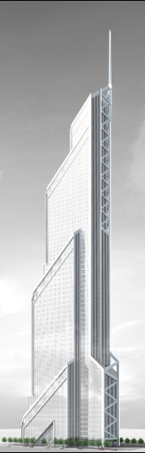
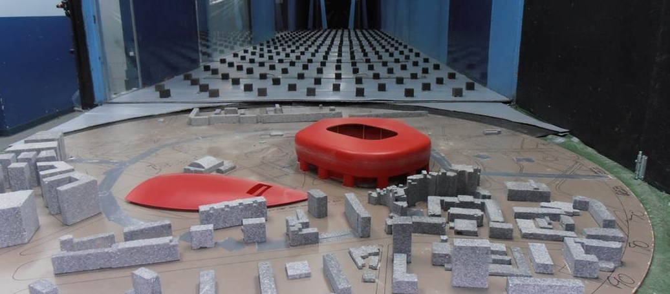
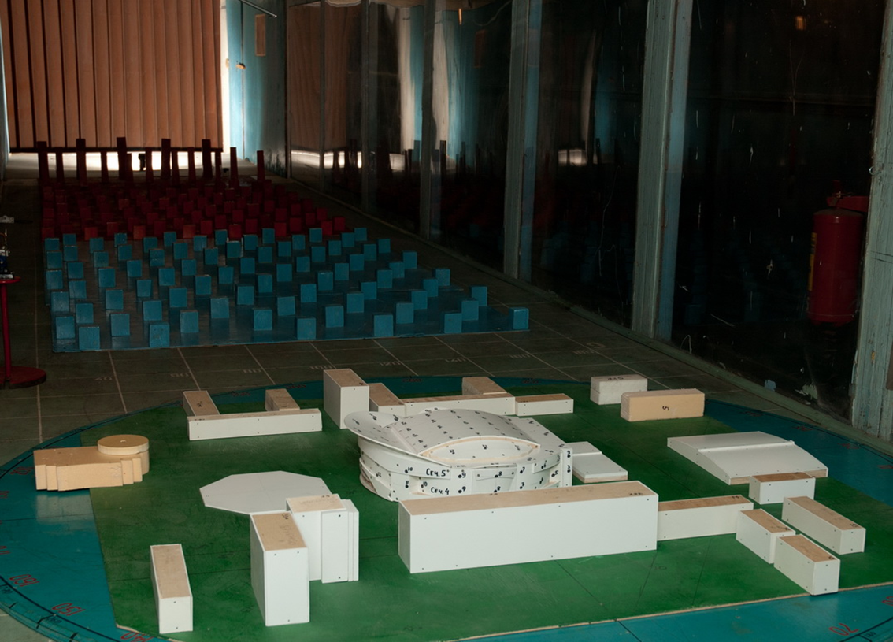



Расчет и проектирование конструкций
в среде SCAD Office 21
СП 20.13330.2016 "СНиП 2.01.07-85* Нагрузки и воздействия".
Редакция утвержденная Приказом Минстроя РФ № 891/кр от 03.12.2016.
Попов Н.А., к.т.н., Лебедева И.В., к.т.н, Арутюнян Л.М., инж.
(АО "НИЦ "Строительство" - ЦНИИСК им. В.А. Кучеренко)
Кобышева Н.В., д-р геогр.н., проф.
(ФГБУ ГГО им. А.И. Воейкова)

Slide 2
1 Область применения
СП 20.13330.2016 "СНиП 2.01.07-85* Нагрузки и воздействия"
Сведения о своде правил
1 ИСПОЛНИТЕЛИ – ЦНИИСК им. В. А. Кучеренко АО «НИЦ «Строительство» при участии ФГБУ «Главная геофизическая обсерватория им. А. И. Воейкова»
2 ВНЕСЕН Техническим комитетом по стандартизации ТК 465 «Строительство»
3 ПОДГОТОВЛЕН к утверждению Департаментом градостроительной деятельности и архитектуры Министерства строительства и жилищно-коммунального хозяйства Российской Федерации
4 УТВЕРЖДЕН приказом Министерства строительства и жилищно-коммунального хозяйства Российской Федерации (Минстрой России) от 3 декабря 2016 г. № 891/пр и введен в действие с 4 июня 2017 г.
5 ЗАРЕГИСТРИРОВАН Федеральным агентством по техническому регулированию и метрологии (Росстандарт). Пересмотр СП 20.13330.2011 «СНиП 2.01.07-85* Нагрузки и воздействия»
1.1 Настоящий свод правил устанавливает требования по назначению нагрузок, воздействий и их сочетаний, учитываемых при расчетах зданий и сооружений по предельным состояниям первой и второй групп, в соответствии с положениями ГОСТ 27751.
Примечание – Далее по тексту, где это возможно, термин «воздействие» опущен и заменен термином «нагрузка», а слова «здания и сооружения» заменены словом «сооружения».
1.2 При проектировании следует учитывать нагрузки, возникающие при возведении и эксплуатации сооружений, а также при изготовлении, хранении и перевозке строительных конструкций.

Slide 3
СП 20.13330.2016 "СНиП 2.01.07-85* Нагрузки и воздействия"
2 Нормативные ссылки
(вместо справочного Приложения А «Нормативные документы»)
В настоящем своде правил использованы нормативные ссылки на следующие документы:
ГОСТ 27751-2014 Надежность строительных конструкций и оснований. Основные положения
СП 131.13330.2012 «СНиП 23-01-99* Строительная климатология»
СН 2.2.4/2.1.8.566 Производственная вибрация, вибрация в помещениях жилых и общественных зданий
3 Термины и определения
(вместо справочного Приложения Б
«Термины и определения»)
3.1 воздействия: …
3.8 особые нагрузки: Нагрузки и воздействия (например, взрыв, столкновение с транспортными средствами, авария оборудования, пожар, землетрясение, некоторые климатические нагрузки, отказ работы несущего элемента конструкций), создающие аварийные ситуации с возможными катастрофическими последствиями; …
3.10 расчетные сочетания нагрузок: …

Slide 4
СП 20.13330.2016 "СНиП 2.01.07-85* Нагрузки и воздействия"
4 Общие положения
(вместо «4 Общие требования»)
4.1, 4.2 – без изменений
4.3 Расчетные значения особых нагрузок устанавливаются в соответствующих нормативных документах или в задании на проектирование.
В особых сочетаниях (см. 6.2) коэффициент надежности по нагрузке для постоянных, длительных и кратковременных нагрузок следует принимать равным единице, за исключением случаев, оговоренных в других нормативных документах.
4.4 То же
4.5 При расчете конструкций и оснований для условий возведения зданий и сооружений расчетные значения снеговых, ветровых, гололедных нагрузок и температурных климатических воздействий разрешается снижать на 20 %.
4.6 Дополнительные требования по назначению нормативных и расчетных значений нагрузок, а также коэффициентов надежности по нагрузкам и коэффициентов сочетаний допускается устанавливать в нормативных документах на отдельные виды сооружений, строительных конструкций и оснований.
4.7 Для зданий и сооружений повышенного уровня ответственности, а также во всех случаях, не указанных в настоящем своде правил, дополнительные требования к нагрузкам и воздействиям на строительные конструкции и основания необходимо устанавливать в нормативных документах на отдельные виды сооружений, строительных конструкций и оснований, а также в заданиях на проектирование с учетом рекомендаций, разработанных в рамках научно-технического сопровождения проектирования.

Slide 5
5 Классификация нагрузок
СП 20.13330.2016 "СНиП 2.01.07-85* Нагрузки и воздействия"
5.4 К длительным Р_{l} нагрузкам следует относить:
…
и) пониженные нагрузки от оборудования, людей, животных и транспортных средств на перекрытия жилых, общественных и сельскохозяйственных зданий, от мостовых и подвесных кранов, снеговых, температурных климатических воздействий (см. также 4.1);
СП 20.13330.2011:
5.4 К длительным Р_{l} нагрузкам следует относить:
…
з) пониженные нагрузки, перечисленные в 4.1;

Slide 6
5 Классификация нагрузок
СП 20.13330.2016 "СНиП 2.01.07-85* Нагрузки и воздействия"
5.5 К кратковременным нагрузкам Р_{t} следует относить:
а) нагрузки от оборудования, возникающие в пускоостановочном, переходном и испытательном режимах, а также при его перестановке или замене;
б) вес людей, ремонтных материалов в зонах обслуживания и ремонта оборудования;
в) нагрузки от людей, животных, оборудования на перекрытия жилых, общественных и сельскохозяйственных зданий с полными нормативными значениями, кроме нагрузок, указанных в 5.4, а, б, г, д;
г) нагрузки от подвижного подъемно-транспортного оборудования (погрузчиков, электрокаров, кранов-штабелеров, тельферов, а также от мостовых и подвесных кранов с полным нормативным значением), включая вес транспортируемых грузов;
д) нагрузки от транспортных средств;
е) климатические (снеговые, ветровые, температурные и гололедные), указанные в разделах 10−13.
СП 20.13330.2011:
5.5 К кратковременным нагрузкам Р_{t} следует относить:
…
е) климатические (снеговые, ветровые, температурные и гололедные) нагрузки.

Slide 7
5 Классификация нагрузок
СП 20.13330.2016 "СНиП 2.01.07-85* Нагрузки и воздействия"
5.6 К особым Р_{s} нагрузкам следует относить сейсмические и аварийные воздействия.
К аварийным воздействиям относятся:
а) взрывные воздействия;
б) нагрузки, вызываемые резкими нарушениями технологического процесса, временной неисправностью или поломкой оборудования;
в) воздействия, обусловленные деформациями основания, сопровождающимися коренным изменением структуры грунта (например, при замачивании просадочных грунтов) или оседанием его в районах горных выработок и в карстовых;
г) нагрузки, обусловленные пожаром;
д) нагрузки от столкновений транспортных средств с частями сооружения;
е) климатические (снеговые, ветровые, температурные и гололедные) нагрузки, действие которых может привести к аварийной расчетной ситуации.
(см. также 4.3)

Slide 8
6 Сочетания нагрузок
СП 20.13330.2016 "СНиП 2.01.07-85* Нагрузки и воздействия"
6.3 Для основных и особых сочетаний нагрузок, за исключением случаев, оговоренных в нормах проектирования сооружений в сейсмических районах и в нормах проектирования конструкций и оснований, коэффициент сочетаний длительных нагрузок ψ_{l} определяется следующим образом:
ψ_{l1} = 1,0; ψ_{l2} = ψ_{l3} = …= 0,95, (6.3)
где ψ_{l1} – коэффициент сочетаний, соответствующий основной по степени влияния длительной нагрузке;
ψ_{l2}, ψ_{l3} – коэффициенты сочетаний для остальных длительных нагрузок.
6.4 Для основных сочетаний необходимо использовать следующие значения коэффициентов сочетаний кратковременных нагрузок
ψ_{t1} = 1,0; ψ_{t2} = 0,9 , ψ_{t3} = ψ_{t4} = …= 0,7, (6.4)
где ψ_{t1} – коэффициент сочетаний, соответствующий основной по степени влияния кратковременной нагрузке;
ψ_{t2} – коэффициент сочетаний, соответствующий второй кратковременной нагрузке;
ψ_{t3} , ψ_{t4} – коэффициенты сочетаний для остальных кратковременных нагрузок.
Для крановых нагрузок коэффициенты сочетаний устанавливаются в соответствии с 9.18.

Slide 9
6 Сочетания нагрузок
СП 20.13330.2016 "СНиП 2.01.07-85* Нагрузки и воздействия"
6.5 Для особых сочетаний нагрузок коэффициенты сочетаний для всех кратковременных нагрузок принимаются равными 0,8, за исключением случаев, оговоренных в нормах проектирования сооружений в сейсмических районах и в нормах проектирования конструкций и оснований.
При этом коэффициент надежности по нагрузке γ_{f} для всех кратковременных нагрузок принимается равным 0,5.
СП 20.13330.2011:
6.5 Для особых сочетаний коэффициенты сочетаний для всех кратковременных нагрузок принимаются равными 0,8, за исключением случаев, оговоренных в нормах проектирования сооружений в сейсмических районах и в нормах проектирования конструкций и оснований.
В особых сочетаниях нагрузок, включающих взрывные воздействия, нагрузки, вызываемые пожаром, столкновением транспортных средств с частями сооружений или иные аварийные воздействия, кратковременные нагрузки допускается не учитывать.

Slide 10
7 Вес конструкций и грунтов
СП 20.13330.2016 "СНиП 2.01.07-85* Нагрузки и воздействия"
7.3 При проверке конструкций на устойчивость положения против опрокидывания, а также в других случаях, когда уменьшение веса конструкций и грунтов может ухудшить условия работы конструкций, следует произвести расчет, принимая для веса конструкции или ее части коэффициент надежности по нагрузке γ_{f} = 0,9, если иное значение не указано в нормах проектирования этих конструкций.
При этом следует учесть также случай пониженных значений кратковременных нагрузок.
СП 20.13330.2011:
7.3 Для металлических конструкций, в которых усилия от собственного веса превышают 50 % общих усилий, следует принимать γ_{f} = 1,1.
Данный пункт исключен.
7.4 …

Slide 11
8 Нагрузки от оборудования, людей, животных, складируемых материалов и изделий, транспортных средств
СП 20.13330.2016 "СНиП 2.01.07-85* Нагрузки и воздействия"
8.2.3 Пониженные нормативные значения равномерно распределенных кратковременных нагрузок, указанных в позициях 1-4, 6, 7, 9,а, 9,б, 10, 12-14 определяются умножением их нормативных значений на коэффициент 0,35.
Для нагрузок, указанных в позициях 5, 8, 9, в и 11 таблицы 8.3, пониженные значения устанавливаются равными их нормативным значениям.
СП 20.13330.2011:
8.2.3 Пониженные нормативные значения равномерно распределенных нагрузок (см. позицию 4) определяются умножением их нормативных значений на коэффициент 0,35. Для нагрузок, указанных в позициях 5, 8, 9, в и 11 таблицы 8.3, пониженные значения не устанавливаются.

Slide 12
8 Нагрузки от оборудования, людей, животных, складируемых материалов и изделий, транспортных средств
СП 20.13330.2016 "СНиП 2.01.07-85* Нагрузки и воздействия"
8.3 Сосредоточенные нагрузки и нагрузки на перила
8.3.2 Нормативные значения горизонтальных нагрузок на поручни перил лестниц и балконов следует принимать:
а) для жилых зданий, дошкольных учреждений, домов отдыха, санаториев, больниц и других лечебных учреждений – 0,5 кН/м;
б) для трибун и спортивных залов – 1,5 кН/м;
в) для других зданий и помещений – 0,8 кН/м или по заданию на проектирование.
СП 20.13330.2011:
8.3.2 Нормативные значения горизонтальных нагрузок на поручни перил лестниц и балконов следует принимать равными, кН/м: а) для жилых зданий, дошкольных учреждений, домов отдыха, санаториев, больниц и других лечебных учреждений – 0,3; б) для трибун и спортивных залов – 1,5; в) для других зданий и помещений при отсутствии специальных требований – 0,8.

Slide 13
8 Нагрузки от оборудования, людей, животных, складируемых материалов и изделий, транспортных средств
СП 20.13330.2016 "СНиП 2.01.07-85* Нагрузки и воздействия"
8.4.2 При расчете плит перекрытий на продавливание и в других случаях учета местных воздействий следует учитывать сосредоточенные нагрузки величиной 0,5Q_{t}, приложенные на две квадратные площадки стороной 100 мм для позиций 1 и 2 таблицы 8.4 и 200 мм для позиций 3 и 4 таблицы 8.4, расположенные на расстоянии 1,8 м друг от друга, в наиболее неблагоприятном возможном положении. Указанные нагрузки не следует рассматривать одновременно с равномерно распределенной нагрузкой P_{t}.

Slide 14
9 Нагрузки от мостовых и подвесных кранов
СП 20.13330.2016 "СНиП 2.01.07-85* Нагрузки и воздействия"
9.19 Пониженные значения крановых нагрузок определяются умножением нормативного значения вертикальной нагрузки от одного крана (см. 9.2) в каждом пролете здания на коэффициент:
0,4 – для групп режимов работы кранов 1К–3К;
0,5 – для групп режимов работы кранов 4К–6К;
0,6 – для группы режима работы кранов 7К;
0,7 – для группы режима работы кранов 8К.
Группы режимов работы кранов принимаются по ГОСТ 25546.

Slide 15
10. СНЕГОВЫЕ НАГРУЗКИ
СП 20.13330.2016 "СНиП 2.01.07-85* Нагрузки и воздействия"
10.1 Нормативное значение снеговой нагрузки на горизонтальную проекцию покрытия
S₀ = c_{e} c_{t} μ S_{g} (10.1),
где с_{e} – коэффициент, учитывающий снос снега с покрытий зданий под действием ветра или иных факторов, принимаемый в соответствии с 10.5-10.9;
с_{t} – термический коэффициент, принимаемый в соответствии с 10.10;
μ – коэффициент перехода от веса снегового покрова земли к снеговой нагрузке на покрытие, принимаемый в соответствии с 10.4;
S_{g} – нормативное значение веса снегового покрова на 1 м² горизонтальной поверхности земли, принимаемое в соответствии с 10.2.
СП 20.13330.2011:
10.1 Нормативное значение снеговой нагрузки на горизонтальную проекцию покрытия следует определять по формуле
S0 = 0,7 ce ct μ Sg, (10.1)
Где … Sg – вес снегового покрова на 1 м² горизонтальной поверхности земли, принимаемый в соответствии с 10.2.

Slide 16
10. СНЕГОВЫЕ НАГРУЗКИ
СП 20.13330.2016 "СНиП 2.01.07-85* Нагрузки и воздействия"
10.2 Нормативное значение веса снегового покрова S_{g} на 1 м² горизонтальной поверхности земли принимается в зависимости от снегового района Российской Федерации по данным таблицы 10.1.
Таблица 10.1
Снеговые районы (принимаются по карте 1 Приложения Е) | I | II | III | IV | V | VI | VII | VIII
S_{g} , кПа | 0,5 | 1,0 | 1,5 | 2,0 | 2,5 | 3,0 | 3,5 | 4,0
СП 20.13330.2011:
10.2 Вес снегового покрова S_{g} на 1 м² горизонтальной поверхности земли для площадок, расположенных на высоте не более 1500 м над уровнем моря, принимается в зависимости от снегового района Российской Федерации по данным таблицы 10.1.
Таблица 10.1
Снеговые районы (принимаются по карте 1 Приложения Ж) | I | II | III | IV | V | VI | VII | VIII
S_{g} , кПа | 0,8 | 1,2 | 1,8 | 2,4 | 3,2 | 4,0 | 4,8 | 5,6
Расчетные значения в новой редакции | 0,7 | 1,4 | 2,1 | 2,8 | 3,5 | 4,2 | 4,9 | 5,6

Slide 17
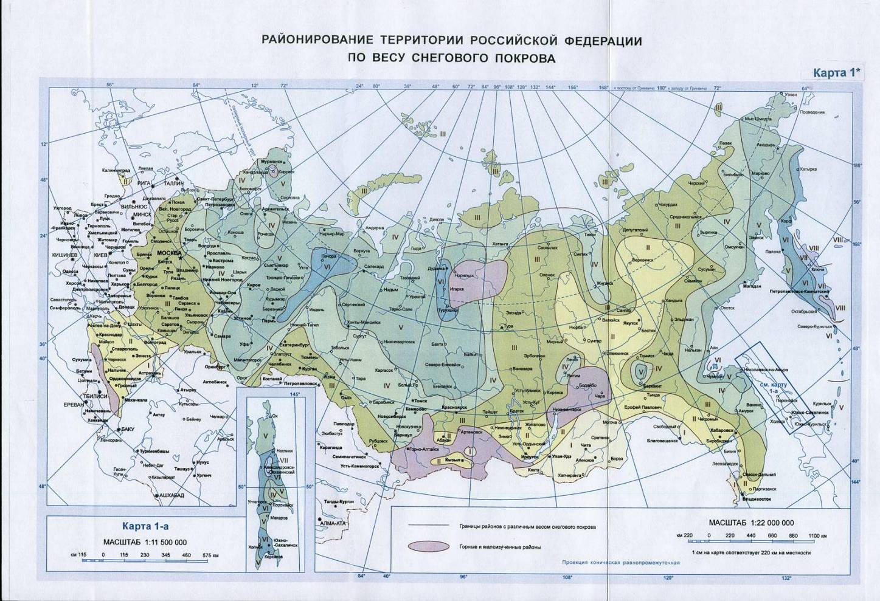
Карта районирования территории РФ по весу снегового покрова – СП 20.13330.2011
СП 20.13330.2016 "СНиП 2.01.07-85* Нагрузки и воздействия"
Карта 1 Приложения Ж
Снеговые районы РФ принимаются для расчетных значений веса снегового покрова
Карта районирования построена для ежегодных максимумов веса снегового покрова S_{g}, превышаемых в среднем один раз в 25 лет
Возможно уточнение расчетных значений ВСП по данным Росгидромета.

Slide 18
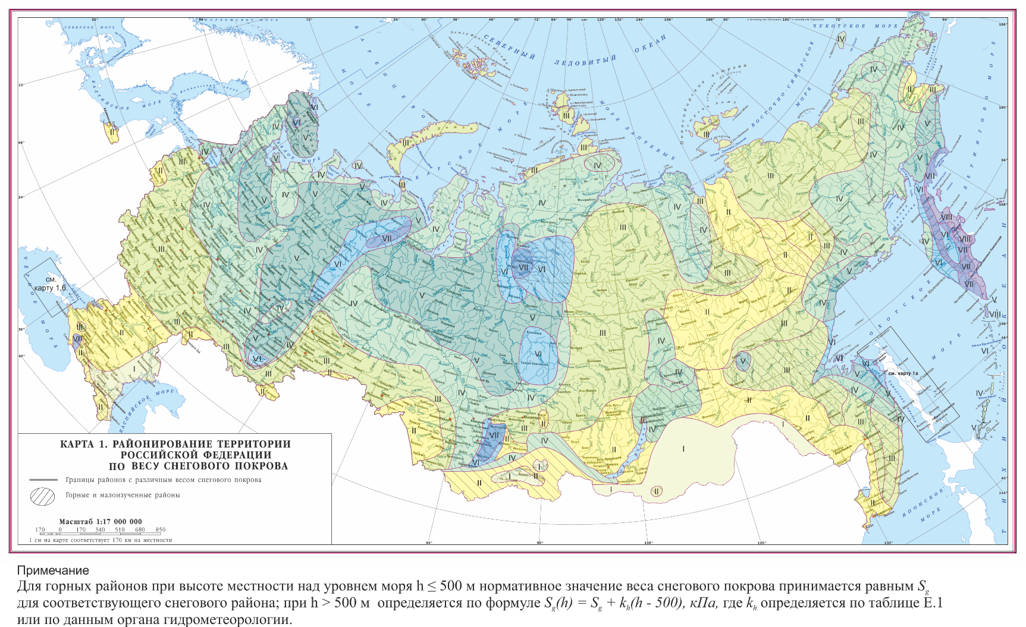
Карта 1 приложения Ж – Новая редакция СП 20.13330.2011
СП 20.13330.2016 "СНиП 2.01.07-85* Нагрузки и воздействия"
Снеговые районы РФ принимаются для расчетных значений веса снегового покрова
Карта районирования построена для ежегодных максимумов веса снегового покрова S_{g}, превышаемых в среднем один раз в 50 лет
Возможно уточнение расчетных значений ВСП по данным Росгидромета.

Slide 19
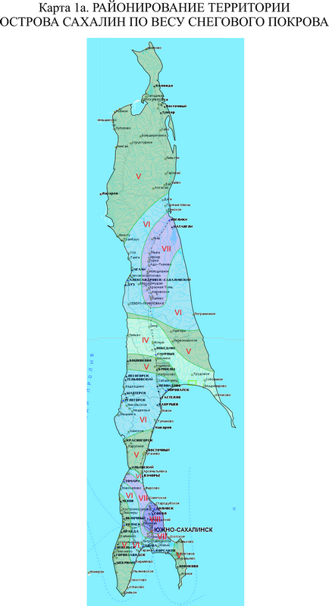
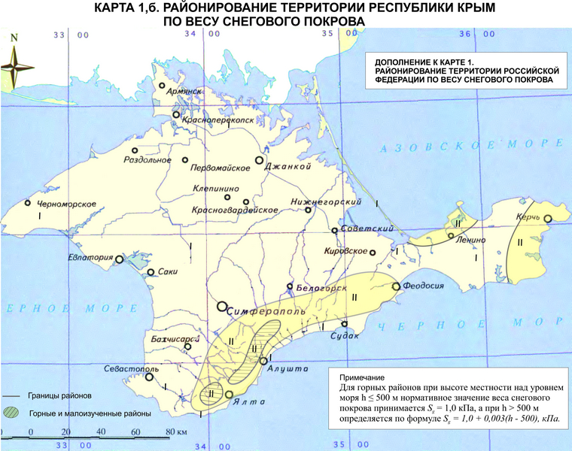
Дополнения к карте 1 приложения Ж
СП 20.13330.2016 "СНиП 2.01.07-85* Нагрузки и воздействия"

Slide 20
10. СНЕГОВЫЕ НАГРУЗКИ
СП 20.13330.2016 "СНиП 2.01.07-85* Нагрузки и воздействия"
10.2 Нормативное значение веса снегового покрова допускается уточнять в установленном порядке на основе данных Росгидромета для места строительства (см. 4.4). В этом случае значение S_{g} следует вычислять по формуле
S_{g} = 0,7S_{g,50}, где
S_{g,50} – превышаемый в среднем один раз в 50 лет ежегодный максимум веса снегового покрова, определяемый по данным многолетних маршрутных снегосъемок о запасах воды в снеговом покрове.
Для пунктов, расположенных в горных и малоизученных районах, обозначенных на карте 1 приложения Е, в местах со сложным изменением рельефа и (или) высоты и в других подобных случаях, нормативное значение веса снегового покрова необходимо корректировать на основе данных Росгидромета или определять по формуле, приведенной в примечании к карте 1 приложения Е, с учетом высотного коэффициента, принимаемого по таблице Е.1.
СП 20.13330.2011:
10.2 В горных и малоизученных районах, обозначенных на карте 1 приложения Ж, в пунктах с высотой над уровнем моря более 1500 м, в местах со сложным рельефом и иных случаях (см. 4.4) вес снегового покрова допускается определять в установленном порядке на основе данных ближайших метеостанций Росгидромета. При этом значение S_{g} следует принимать как превышаемый в среднем один раз в 25 лет ежегодный максимум веса снегового покрова, определяемый на основе данных маршрутных снегосъемок о запасах воды на защищенных от прямого воздействия ветра участках (в лесу под кронами деревьев или на лесных полянах) за период не менее 20 лет.

Slide 21
Таблица Е.1 Высотный коэффициент k_{h} для горных районов РФ
СП 20.13330.2016 "СНиП 2.01.07-85* Нагрузки и воздействия"
Примечание к карте 1:
Для горных районов при высоте местности над уровнем моря h > 500 м нормативное значение веса снегового покрова принимается равным S_{g}
для соответствующего снегового района; при h > 500 м определяется по формуле
S_{g}(h) = S_{g} + k_{h}(h - 500), кПа,
где k_{h} определяется по таблице Е.1 или по данным органа гидрометеорологии.
Территориальный район РФ | Снеговой район | k_{h}
Республика Дагестан | II | 0,001
Краснодарский Край:
Адлерский район | II | 0,0057
Остальные районы | II | 0,003
Ставропольский Край | II | 0,001
Эвенкийский автономный округ | VI | 0,001
Красноярский Край:
Кемеровская область, Кузнецкий Алатау, Горная Шория | VI, VII | 0,0068
Саянский хр., Куртушибинский хр. | IV | 0,0063
Северо-Енисейский район | VI | 0,0028
Республика Бурятия, хр. Хамар-Дабам | IV | 0,002
Байкальский хр. | IV | 0,0046
Республика Якутия, Алданское нагорье | III | 0,002

Slide 22
10. СНЕГОВЫЕ НАГРУЗКИ
СП 20.13330.2016 "СНиП 2.01.07-85* Нагрузки и воздействия"
10.3 В расчетах необходимо рассматривать схемы равномерно распределенных и неравномерно распределенных снеговых нагрузок на покрытия в их наиболее неблагоприятных расчетных сочетаниях.
10.3 В расчетах необходимо рассматривать схемы как равномерно распределенных, так и неравномерно распределенных снеговых нагрузок, образуемых на покрытиях вследствие перемещения снега под действием ветра или других факторов, в их наиболее неблагоприятных расчетных сочетаниях.
СП 20.13330.2011:

Slide 23
10. СНЕГОВЫЕ НАГРУЗКИ
СП 20.13330.2016 "СНиП 2.01.07-85* Нагрузки и воздействия"
10.4 Схемы распределения снеговой нагрузки и значения коэффициента μ для покрытий следует принимать в соответствии с приложением Б.
Для зданий и сооружений, имеющих габаритные размеры покрытия, превышающие 100 м в обоих направлениях, за исключением плоских покрытий однопролетных и многопролетных зданий (см. схемы Б.1 и Б.5 приложения Б), а также во всех случаях, не предусмотренных приложением Б (при иных формах покрытий, при необходимости учета различных направлений переноса снега по покрытию, близко расположенных зданий и сооружений окружающей застройки и т.п. случаях), схемы распределения снеговой нагрузки по покрытиям и значения коэффициента µ необходимо устанавливать в специальных рекомендациях, разработанных на основе результатов модельных испытаний в аэродинамических трубах, или с учетом данных, опубликованных в технической литературе.
В тех случаях, когда более неблагоприятные условия работы элементов конструкций возникают при частичном загружении покрытия, следует рассматривать схемы со снеговой нагрузкой, действующей на половине или четверти его площади (для покрытий с фонарями – на участках шириной b).

Slide 24
10. СНЕГОВЫЕ НАГРУЗКИ
СП 20.13330.2016 "СНиП 2.01.07-85* Нагрузки и воздействия"
Примечания
1 Снеговые нагрузки следует определять с учетом предусмотренного дальнейшего расширения здания.
2 В приложении Б следует учитывать нормативное значение снеговой нагрузки S₀=S_{g}.
3 При расчетах конструкций допускается применение упрощенных схем снеговых нагрузок, эквивалентных по воздействию схемам нагрузок, приведенным в приложении В.
4 При расчете прогонов покрытий следует учесть локальную неравномерность снегоотложений введением дополнительного коэффициента μ = 1,1 к нормативным значениям снеговой равномерно распределенной нагрузки.
СП 20.13330.2011:
Примечания
1 В необходимых случаях снеговые нагрузки следует определять с учетом предусмотренного дальнейшего расширения здания.
2 В тех случаях, когда в приложении Г не приводятся схемы распределения снеговой нагрузки по покрытиям рассматриваемого типа, например для пространственных покрытий сложной геометрической формы, а также для покрытий, имеющих наибольший характерный размер в плане более 100 м, их необходимо определять по данным испытаний на основе специально разработанных рекомендаций.
3 Нормативное значение снеговой нагрузки S₀ на схемах приложения Г следует принимать без учета коэффициентов с_{e}, с_{t} и µ.
4 При расчетах конструкций допускается применение упрощенных схем снеговых нагрузок, эквивалентных по воздействию схемам нагрузок, приведенным в приложении Г.

Slide 25
10. СНЕГОВЫЕ НАГРУЗКИ
СП 20.13330.2016 "СНиП 2.01.07-85* Нагрузки и воздействия"
10.5 Коэффициент с_{e}, учитывающий снос снега с покрытий зданий под действием ветра или иных факторов, устанавливается в зависимости от типа местности (см. 11.1.6), формы покрытия и степени его защищенности от прямого воздействия ветра согласно 10.6-10.9.
10.6 Для покрытий зданий, защищенных от прямого воздействия ветра, в том числе: соседними более высокими зданиями, удаленными менее чем на 10 h₁, где h₁ - разность высот соседнего и проектируемого зданий; сплошными элементами конструкций, возвышающимися над покрытием с двух и более сторон; более высоким лесным массивом; для покрытий, расположенных ниже окружающей местности, проектируемых на местности типа С (см. 11.1.6), а также во всех случаях, не предусмотренных 10.7 и 10.8, следует принимать
c_{e} = 1,0.

Slide 26
10. СНЕГОВЫЕ НАГРУЗКИ
СП 20.13330.2016 "СНиП 2.01.07-85* Нагрузки и воздействия"
10.7 Для пологих (с уклонами до 12 % или с f/l≤ 0,05) покрытий однопролетных и многопролетных зданий, проектируемых на местности типов А или В и имеющих характерный размер в плане l_{c} не более 100 м (см. схемы Б.1, Б.2, Б.5 и Б.6 приложения Б), следует установить коэффициент сноса снега, принимаемый по формуле (10.2), но не менее 0,5:
(10.2)
где k – принимается по таблице 11.2 для типов местности А или В (см. 11.1.6);
l_{c} = 2b-b²/l – характерный размер покрытия, принимаемый не более 100 м;
b – наименьший размер покрытия в плане;
l – наибольший размер покрытия в плане.
СП 20.13330.2011:
10.5 Для пологих (с уклонами до 12 % или с f/l ≤0,05) покрытий однопролетных и многопролетных зданий без фонарей, проектируемых в районах со средней скоростью ветра за три наиболее холодных месяца V ≥ 2 м/с (см. схемы Г.1, Г.2, Г.5 и Г.6 приложения Г), следует установить коэффициент сноса снега
где k – принимается по таблице 10.2;
b – ширина покрытия, принимаемая не более 100 м.

Slide 27
СП 20.13330.2016 "СНиП 2.01.07-85* Нагрузки и воздействия"
10. СНЕГОВЫЕ НАГРУЗКИ
10.7 …
Для покрытий с уклонами от 12 до 20 % однопролетных и многопролетных зданий без фонарей, проектируемых на местности типов А или В (см. схемы В.1 и В.5 приложения В) c_{e}= 0,85.
СП 20.13330.2011:
10.6 Для покрытий с уклонами от 12 до 20 % однопролетных и многопролетных зданий без фонарей, проектируемых в районах с V ≥4 м/с (см. схемы Г.1 и Г.5 приложения Г) следует установить коэффициент сноса
c_{e}= 0,85. (10.3)
Средняя скорость ветра V за три наиболее холодных месяца принимается по карте 2 обязательного приложения Ж.
10.7 Для покрытий высотных зданий высотой свыше 75 м с уклонами до 20 % (см. схемы Г.1, Г.2, Г.5 и Г.6 приложения Г) допускается принимать c_{e}= 0,7.
( Карта 2 удалена, п. 10.7 удален – прим. Ред.)

Slide 28
10. СНЕГОВЫЕ НАГРУЗКИ
СП 20.13330.2016 "СНиП 2.01.07-85* Нагрузки и воздействия"
10.8 Для купольных сферических и конических покрытий зданий на круглом плане, регламентируемых схемами Б.13, Б.14 приложения Б, при задании равномерно распределенной снеговой нагрузки значения коэффициента c_{e} следует устанавливать в зависимости от диаметра d основания купола:
c_{e} = 0,85 при d ≤ 60 м;
c_{e} = 1,0 при d > 100 м; (10.3)
c_{e} = 0,85 + 0,00375(d – 60) – в промежуточных случаях.
10.9 Снижение снеговой нагрузки, предусматриваемое 10.7, 10.8, не распространяется:
а) на покрытия зданий в районах со среднемесячной температурой воздуха в январе выше минус 5 °С (см. табл. 5.1 СП 131.13330.2012 );
б) на участки покрытий длиной b, b₁ и b₂ , у перепадов высот зданий и парапетов (см. схемы Б.8–Б.11 приложения Б);

Slide 29
10. СНЕГОВЫЕ НАГРУЗКИ
СП 20.13330.2016 "СНиП 2.01.07-85* Нагрузки и воздействия"
10.10 Термический коэффициент C_{t} следует применять для учета понижения снеговых нагрузок на покрытия с высоким коэффициентом теплопередачи (>1 Вт/(м²°С) вследствие таяния, вызванного потерей тепла.
При определении снеговых нагрузок для не утепленных покрытий зданий с повышенными тепловыделениями, приводящими к таянию снега, при уклонах кровли свыше 3 % и обеспечении надлежащего отвода талой воды следует вводить термический коэффициент c_{t} = 0,8.
В остальных случаях c_{t} = 1,0.
Примечание – Значения коэффициента C_{t} допускается устанавливать в специальных рекомендациях с учетом термоизоляционных свойств материалов и формы конструктивных элементов.

Slide 30
СП 20.13330.2016 "СНиП 2.01.07-85* Нагрузки и воздействия"
10. СНЕГОВЫЕ НАГРУЗКИ
10.11 Для районов со средней температурой января минус 5°С и ниже (по таблице 5.1 СП 131.13330.2012) пониженное нормативное значение снеговой нагрузки (см. 4.1) определяется умножением ее нормативного значения на коэффициент 0,5. При этом коэффициенты c_{e} и c_{t} принимаются равными единице.
Для районов со средней температурой января выше минус 5 °С пониженное значение снеговой нагрузки не учитывается.
10.12 Коэффициент надежности по снеговой нагрузке γ_{f} следует принимать равным 1,4.
СП 20.13330.2011:
10.11 Для районов со средней температурой января минус 5°С и ниже (по карте 5 приложения Ж) пониженное нормативное значение снеговой нагрузки (см. 4.1) определяется умножением ее нормативного значения на коэффициент 0,7.
Для районов со средней температурой января выше минус 5° С пониженное значение снеговой нагрузки не учитывается.
10.12 Коэффициент надежности по снеговой нагрузке γ_{f} следует принимать равным 1,4.

Slide 31
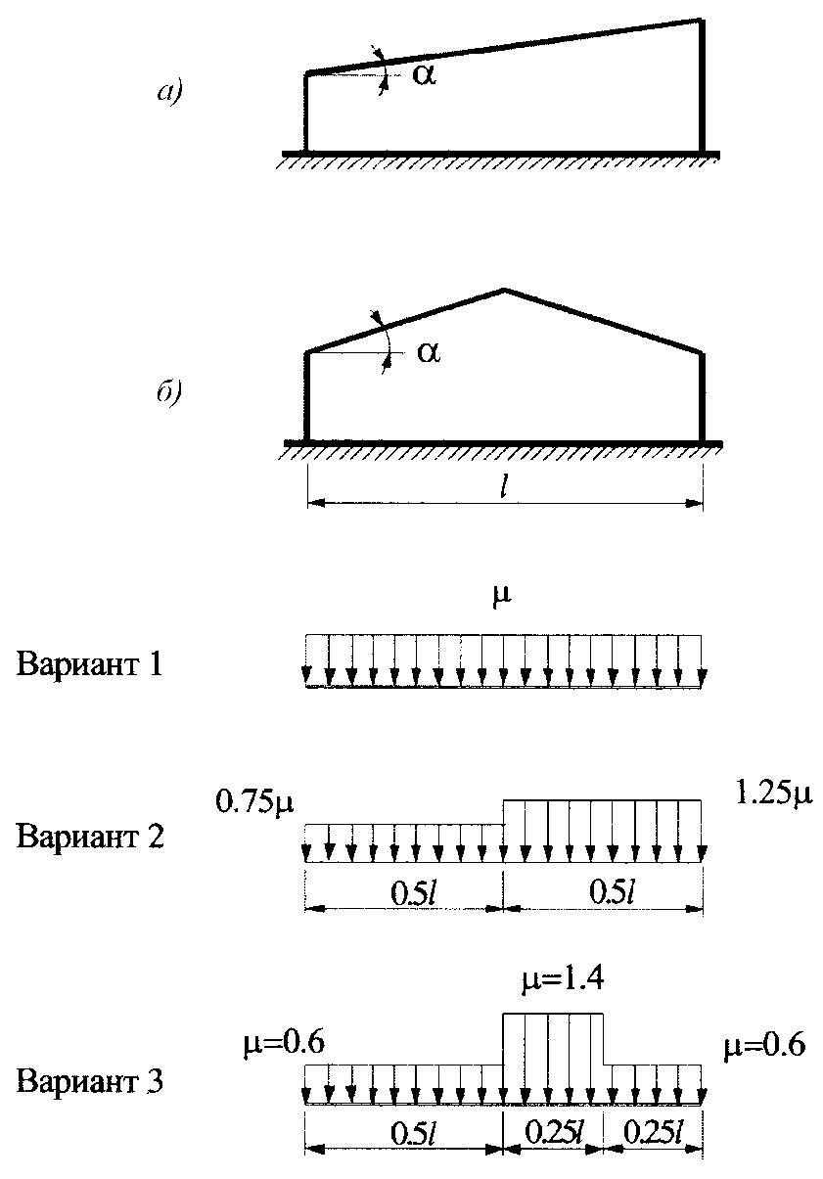
СП 20.13330.2016 "СНиП 2.01.07-85* Нагрузки и воздействия"
ПРИЛОЖЕНИЕ Б
СХЕМЫ СНЕГОВЫХ НАГРУЗОК И КОЭФФИЦИЕНТЫ μ (новая редакция)
Б.1 Здания с односкатными и двускатными покрытиями
б) Варианты 2 и 3 следует учитывать для зданий с двускатными покрытиями (профиль б), при этом вариант 2 – при 15° ≤ α ≤ 40°; вариант 3 – при 10° ≤ α ≤ 30° только при наличии ходовых мостиков или аэрационных устройств по коньку покрытия.
Примечания
1. Для конструктивных схем покрытий, чувствительных к локальной неравномерности распределения снеговой нагрузки, рекомендуется рассмотреть дополнительную схему с коэффициентами μ=0,9 и μ=1,1 на двух скатах в поперечном направлении (см. вариант 2, рис. В.1) или в смежных пролетах покрытия по длине здания.
2. Для покрытий, имеющих габаритные размеры, превышающие 100 м в обоих направлениях, помимо равномерно распределенной снеговой нагрузки необходимо учитывать случай неравномерно распределенной снеговой нагрузки согласно вариантам 2 или 3 для двускатных покрытий или примечанию 1 для односкатных независимо от их уклона.

Slide 32
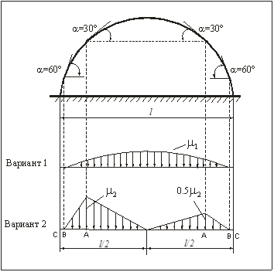
СП 20.13330.2016 "СНиП 2.01.07-85* Нагрузки и воздействия"
ПРИЛОЖЕНИЕ Б
СХЕМЫ СНЕГОВЫХ НАГРУЗОК И КОЭФФИЦИЕНТЫ μ
Б.2 Здания со сводчатыми и близкими к ним по очертанию покрытиями
Для зданий со сводчатыми и близкими к ним по очертанию покрытиями (рисунок Б.2) следует принимать
μ₁ = cos(1,5α); μ₂ = 2 sin(3α),
где α – уклон покрытия, град; при этом значения μ₁ вычисляются в каждой точке покрытия; значения μ₂ - в точках с уклоном α=30°, 60° и в крайнем сечении покрытия (точки А, В и С на рис. Б.2). Промежуточные значения μ₂ определяются линейной интерполяцией.
При α≥60° μ₁=0 и μ₂=0».
Рисунок Б.2

Slide 33
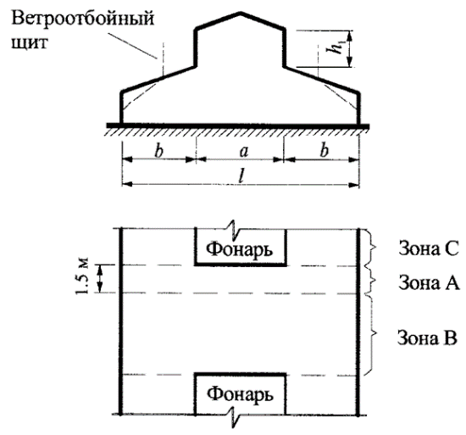
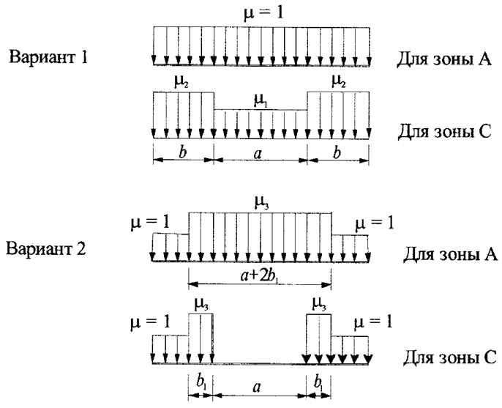
СП 20.13330.2016 "СНиП 2.01.07-85* Нагрузки и воздействия"
ПРИЛОЖЕНИЕ Б
СХЕМЫ СНЕГОВЫХ НАГРУЗОК И КОЭФФИЦИЕНТЫ μ (новая редакция)
Б.3.1 Здания с продольными фонарями, закрытыми сверху
Для зданий с продольными фонарями, закрытыми сверху (рисунок Б.4), для двух схем снеговой нагрузки (рисунок Б.5) коэффициенты μ следует определять как:
но не более 4,0 и не более 2h_{l}/S₀; b_{l} = h_{l}, но не более b.
При определении нагрузки у торца фонаря для зоны B значение коэффициента μ в обоих вариантах следует принимать равным 1,0.
СП 20.13330.2011: «но не более:
4,0 – для ферм и балок при нормативном значении веса покрытия 1,5 кПа и менее;
2,5 – для ферм и балок при нормативном значении веса покрытия свыше 1,5 кПа; для железобетонных плит пролетом свыше 6 м, для стального профилированного настила, а также для прогонов независимо от пролета;
2,0 – для железобетонных плит покрытий пролетом 6 м и менее; b_{l} = h_{l}, но не более b.
При определении нагрузки у торца фонаря для зоны B значение коэффициента в обоих вариантах следует принимать равным 1,0».

Slide 34
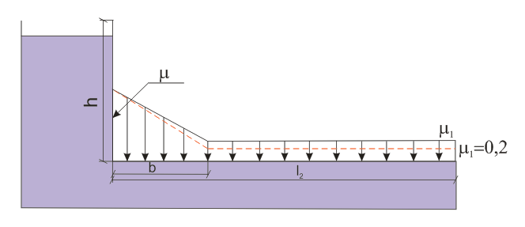
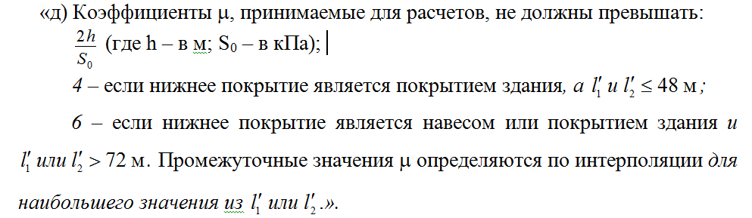
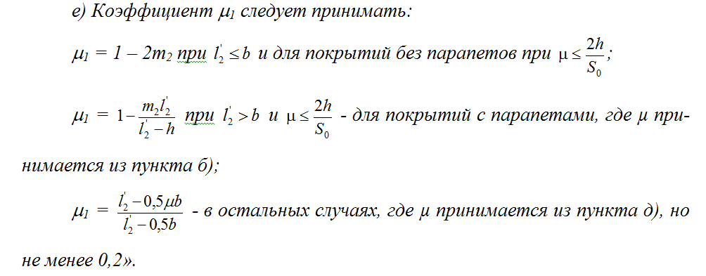
ПРИЛОЖЕНИЕ Б
СХЕМЫ СНЕГОВЫХ НАГРУЗОК И КОЭФФИЦИЕНТЫ μ
СП 20.13330.2016 "СНиП 2.01.07-85* Нагрузки и воздействия"
Б.8 Здания с перепадом высоты

Slide 35
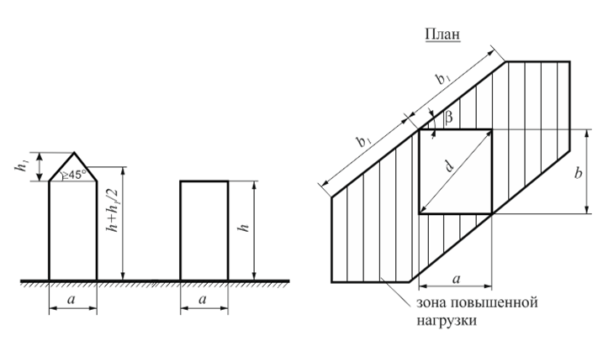
ПРИЛОЖЕНИЕ Б
СХЕМЫ СНЕГОВЫХ НАГРУЗОК И КОЭФФИЦИЕНТЫ μ
СП 20.13330.2016 "СНиП 2.01.07-85* Нагрузки и воздействия"
В.9 Здания с двумя перепадами высоты
Б.14 Участки покрытий, примыкающие к возвышающимся над кровлей вентиляционным шахтам и другим надстройкам
Рисунок Б.17
Рисунок Б.12
Если b3>b1 и/или b3>b2, то принимается огибающая полученных эпюр μ1 и μ2.

Slide 36
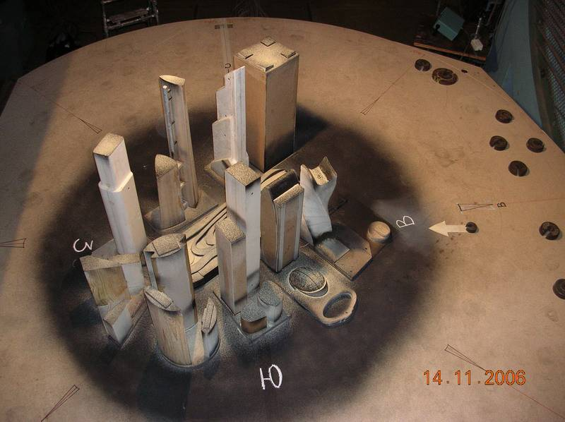
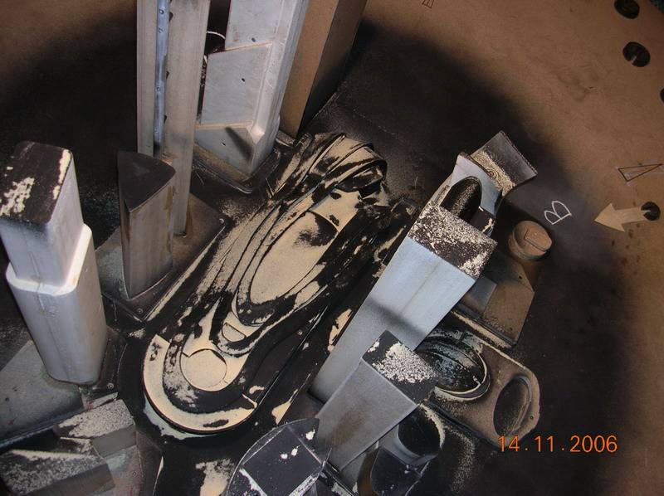
Примеры определения расчетных схем снеговых нагрузок по данным модельных аэродинамических испытаний
Модель ММДЦ «Москва-Сити» – Центральное ядро
в аэродинамической трубе Института Механики МГУ,
г. Москва, М 1:500

Slide 37
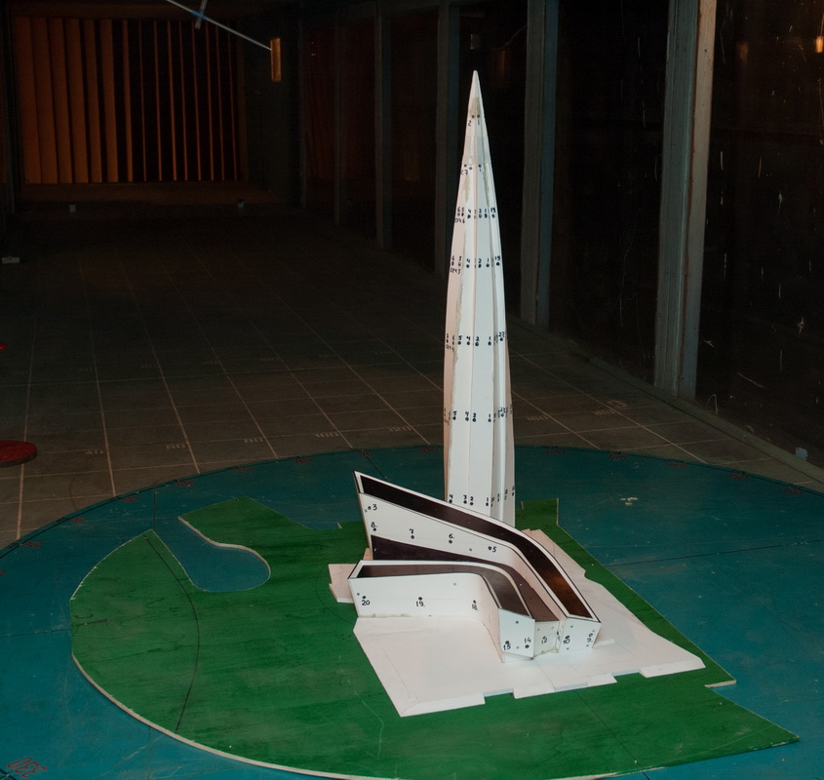
Модель комплекса «Лахта-центр»
в г. Санкт-Петербурге в аэродинамической трубе компании «Уникон»,
г. Новосибирск, 2013 г.
Модель выполнена в масштабе М 1:500

Slide 38

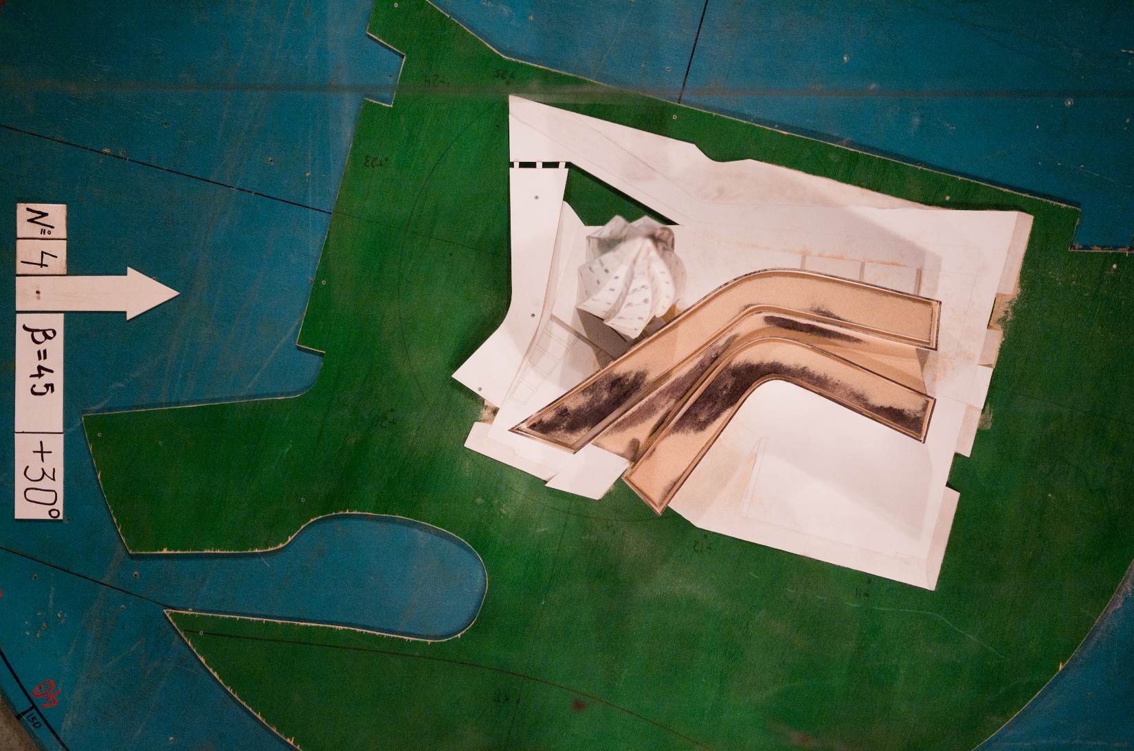
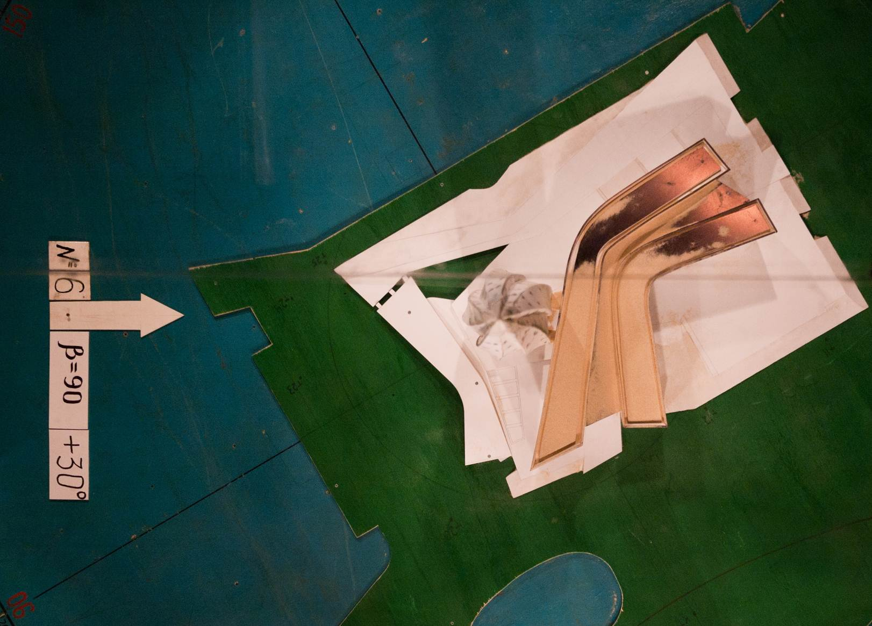
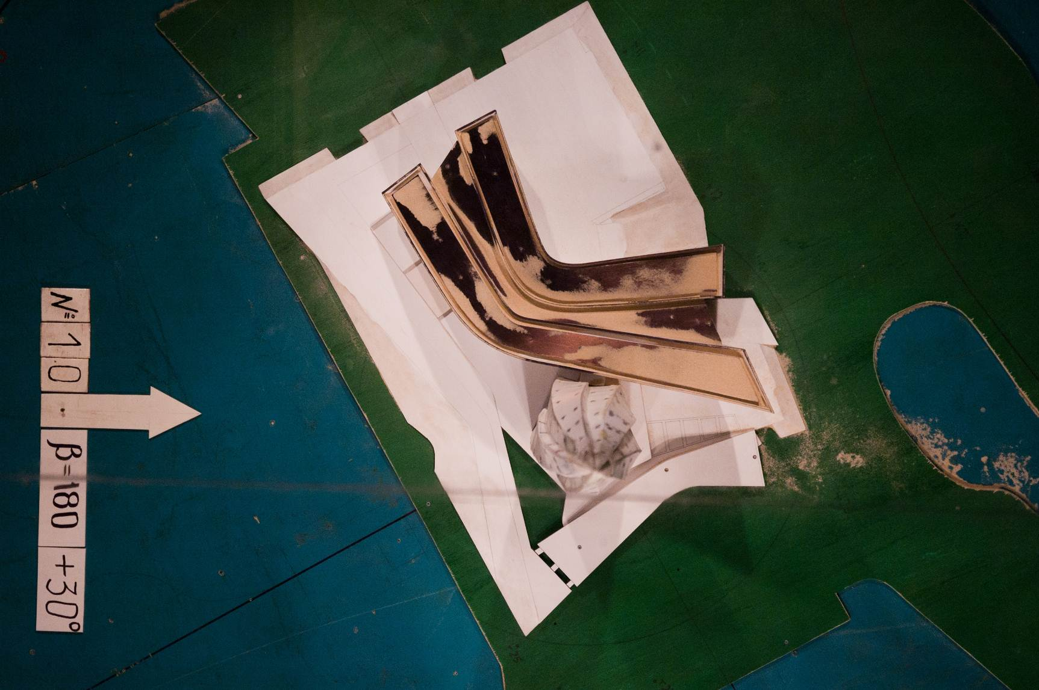
Испытания по назначению схем снеговых нагрузок в аэродинамической трубе

Slide 39
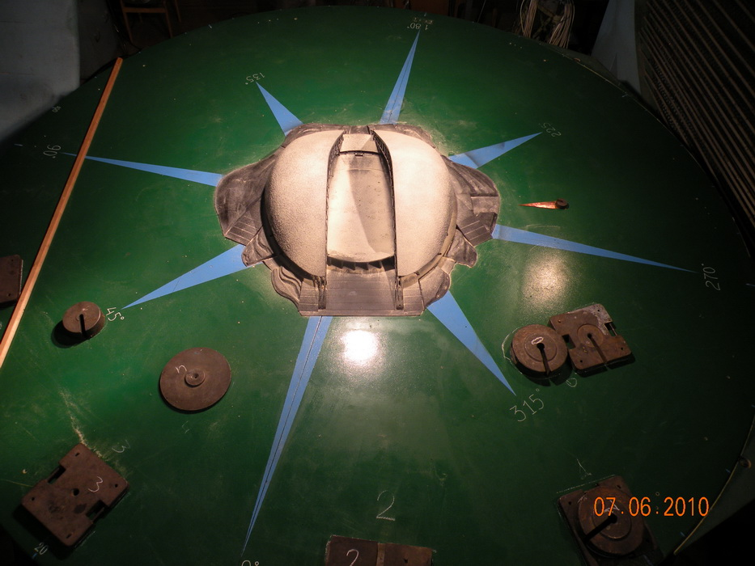
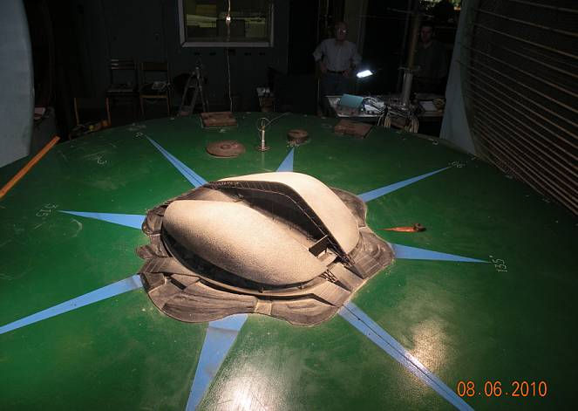
Проведение модельных аэродинамических испытаний
при назначении расчетных снеговых и ветровых нагрузок
Модель Центрального Стадиона в г. Сочи в аэродинамической трубе Института Механики МГУ,
г. Москва, М 1:500

Slide 40
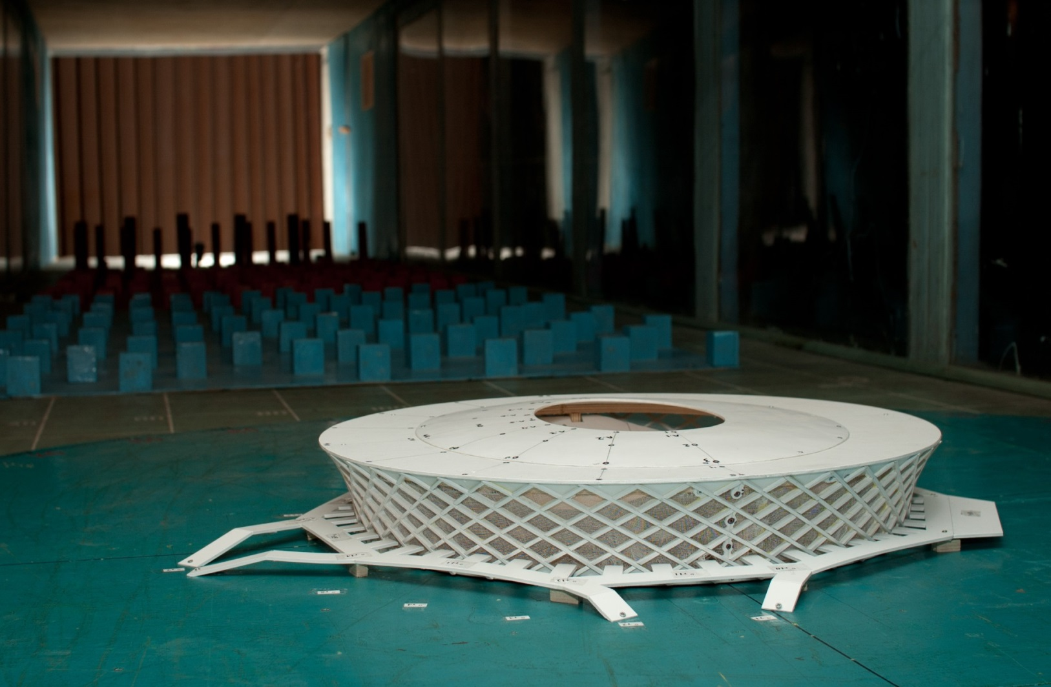
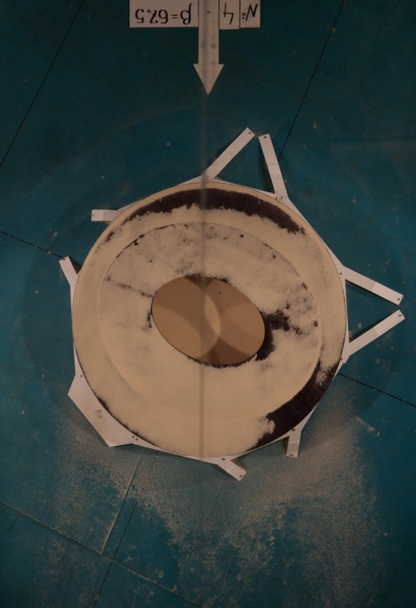
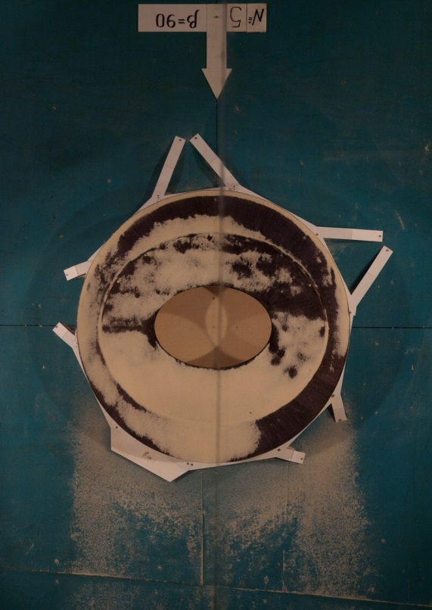
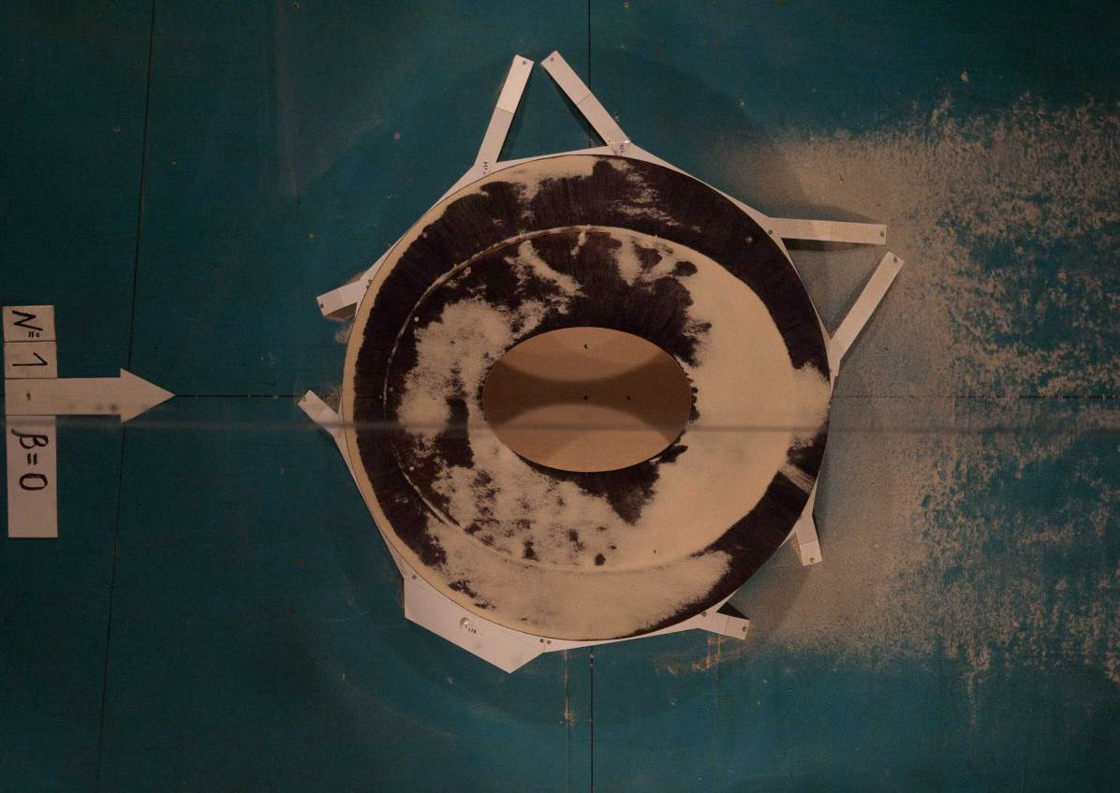
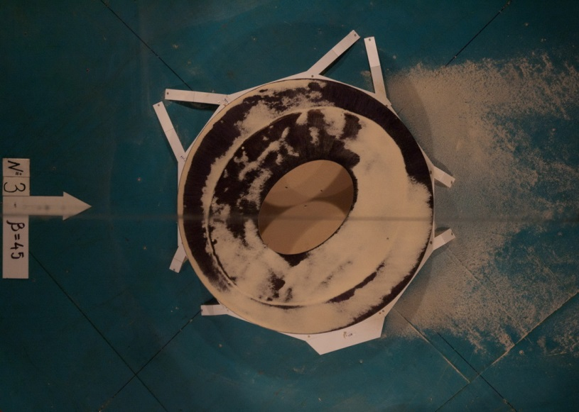
Модель стадиона в г. Волгограде
в аэродинамической трубе компании «УНИКОН»,
г. Новосибирск, 2013 г., М 1:500
Назначение схем снеговой нагрузки

Slide 41
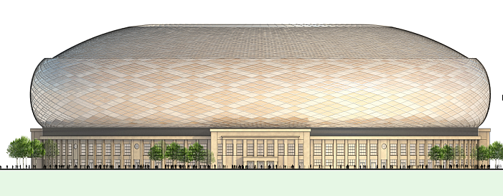
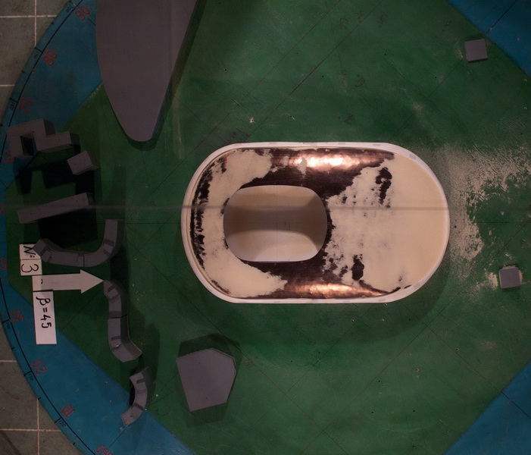
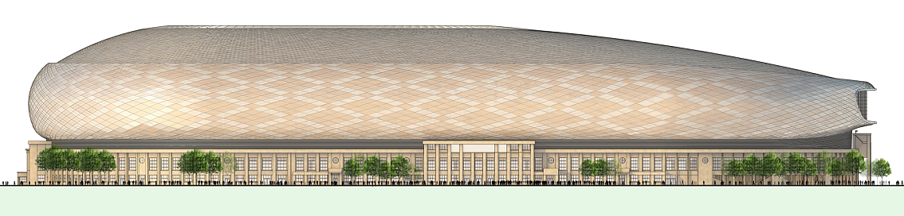
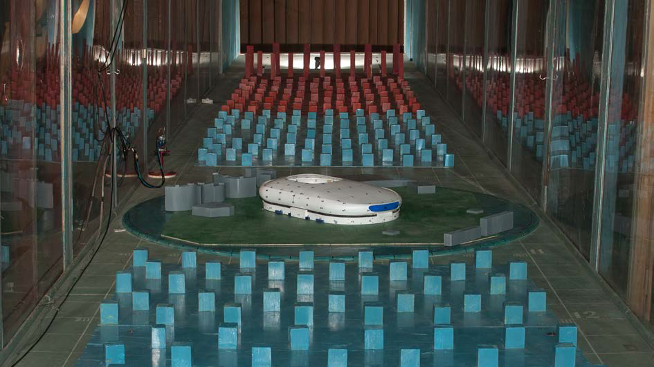
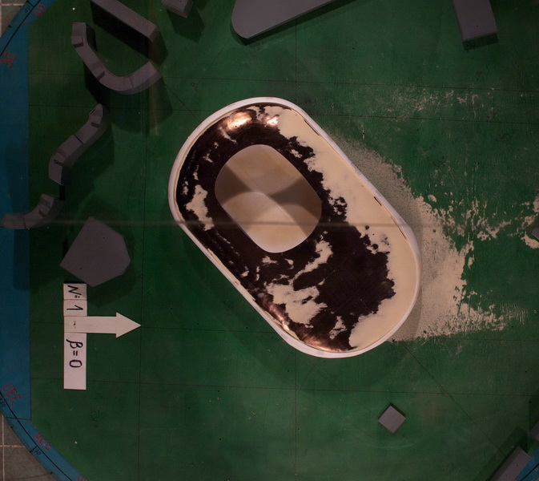
Центральный стадион Динамо
в г. Москве
Модель в аэродинамической трубе компании «УНИКОН»,
г. Новосибирск, 2013 г., М 1:500
Схемы снеговой нагрузки

Slide 42
11. ВОЗДЕЙСТВИЯ ВЕТРА
СП 20.13330.2016 "СНиП 2.01.07-85* Нагрузки и воздействия"
Для зданий и сооружений необходимо учитывать следующие воздействия ветра:
а) основной тип ветровой нагрузки (в дальнейшем – «основная ветровая нагрузка», см. раздел 11.1.);
б) пиковые значения ветровой нагрузки, действующие на конструктивные элементы ограждения и элементы их крепления (в дальнейшем – «пиковая ветровая нагрузка», см. раздел 11.2);
в) резонансное вихревое возбуждение (см. раздел 11.3 и приложение В.2.);
г) аэродинамически неустойчивые колебания типа галопирования, дивергенции и флаттера.
СП 20.13330.2011:
Для зданий и сооружений необходимо учитывать следующие воздействия ветра:
а) основной тип ветровой нагрузки (в дальнейшем – «ветровая нагрузка»);
б) пиковые значения ветровой нагрузки, действующие на конструктивные элементы ограждения и элементы их крепления;
в) резонансное вихревое возбуждение;
г) аэродинамические неустойчивые колебания типа галопирования, дивергенции и флаттера (см. также раздел 14). Резонансное вихревое возбуждение и аэродинамические неустойчивые колебания типа галопирования необходимо учитывать для зданий и сплошностенчатых сооружений, у которых h/d > 10, где h – высота, d – характерный поперечный размер.

Slide 43
СП 20.13330.2016 "СНиП 2.01.07-85* Нагрузки и воздействия"
11. ВОЗДЕЙСТВИЯ ВЕТРА
Основной тип ветровой нагрузки и пиковые ветровые нагрузки связаны с непосредственным действием на здания и сооружения максимальных для места строительства ураганных ветров и должны учитываться при проектировании всех сооружений.
Резонансное вихревое возбуждение и аэродинамические неустойчивые колебания необходимо учитывать для зданий и сплошностенчатых сооружений, у которых
λ_{е} > 20, где λ_{е} определено в В.1.15.
Критерии возможности возбуждения аэродинамически неустойчивых колебаний устанавливаются в нормах проектирования строительных конструкций. При проектировании сооружений должны использоваться такие конструктивные решения, которые исключают возбуждение аэродинамически неустойчивых колебаний.
Коэффициент надежности по нагрузке для основной и пиковой ветровых нагрузок следует принимать равным 1,4; при расчете на резонансное вихревое возбуждение коэффициент надежности по нагрузке принимается равным 1,0.
При разработке архитектурно-планировочных решений городских кварталов, а также при планировании возведения зданий внутри существующих городских кварталов необходимо провести оценку комфортности пешеходных зон.

Slide 44
11. ВОЗДЕЙСТВИЯ ВЕТРА
СП 20.13330.2016 "СНиП 2.01.07-85* Нагрузки и воздействия"
Расчетные ситуации
Для зданий и сооружений необходимо учитывать следующие воздействия ветра:
а) основную ветровую нагрузку, определяемую как сумму средней w_{m} и пульсационной w_{р} составляющих w=w_{m}+w_{p} ;
б) пиковые значения расчетной ветровой нагрузки, действующие на конструктивные элементы ограждения и элементы их крепления;
в) резонансное вихревое возбуждение;
г) аэродинамические неустойчивые колебания типа галопирования, дивергенции и флаттера.
Резонансное вихревое возбуждение и аэродинамические неустойчивые колебания типа галопирования необходимо учитывать для зданий и сплошностенчатых сооружений, у которых λ_{е} > 20, где λ_{е} определено в В.1.15. (В.1.15: Относительное удлинение λ_{е} зависит от параметра λ = l/b и определяется по таблице В.10)

Slide 45
СП 20.13330.2016 "СНиП 2.01.07-85* Нагрузки и воздействия"
11. ВОЗДЕЙСТВИЯ ВЕТРА
11.1 Основная ветровая нагрузка
11.1.6 Коэффициент k(z_{e}) для высот z_{e} ≤ 300 м определяется по таблице 11.2 или по формуле (11.4), в которых принимаются следующие типы местности:
А – открытые побережья морей, озер и водохранилищ, сельские местности, в том числе с постройками высотой менее 10 м, пустыни, степи, лесостепи, тундра;
В – городские территории, лесные массивы и другие местности, равномерно покрытые препятствиями высотой более 10 м;
С – городские районы с плотной застройкой зданиями высотой более 25 м.
П р и м е ч а н и я
1 Для высот z_{e} > 300 м коэффициент k(z_{e}),а также коэффициент ζ(z_{e}) пульсации давления ветра (см. 11.1.8) определяются в рекомендациях, разработанных в рамках научно-технического сопровождения.
СП 20.13330.2011:
11.1 Расчетная ветровая нагрузка

Slide 46
11 Воздействия ветра
СП 20.13330.2016 "СНиП 2.01.07-85* Нагрузки и воздействия"
Пункт 11.1.6, первый абзац :
«Коэффициент k(z_{e}) определяется по таблице 11.2 (для высот z_{e} ≤ 300 м) или по формуле (11.4)…»
Таблица 11.2:
СП 20.13330.2011:
Высота z_{е}, м | Коэффициент k для типов местности
 | А | В | С
≤5 | 0,75 | 0,5 | 0,4
10 | 1,0 | 0,65 | 0,4
20 | 1,25 | 0,85 | 0,55
40 | 1,5 | 1,1 | 0,8
60 | 1,7 | 1,3 | 1,0
80 | 1,85 | 1,45 | 1,15
100 | 2,0 | 1,6 | 1,25
150 | 2,25 | 1,9 | 1,55
200 | 2,45 | 2,1 | 1,8
250 | 2,65 | 2,3 | 2,0
300 | 2,75 | 2,5 | 2,2
Т а б л и ц а 11.2
Высота zе, м Коэффициент k для типов местности
А В С
5 0,75 0,5 0,4
10 1,0 0,65 0,4
20 1,25 0,85 0,55
40 1,5 1,1 0,8
60 1,7 1,3 1,0
80 1,85 1,45 1,15
100 2,0 1,6 1,25
150 2,25 1,9 1,55
200 2,45 2,1 1,8
250 2,65 2,3 2,0
300 2,75 2,5 2,2
350 2,75 2,75 2,35
480 2,75 2,75 2,75

Slide 47



11. ВОЗДЕЙСТВИЯ ВЕТРА
Компоненты
Средняя
Пульсационная
w_{p} = w_{o} k(z) γ_{v} c + w_{g}(t,x, u)
Метеорологические параметры
- нормативное (w_{o})
и расчетное (w_{o} γ_{v} ) давления
- коэффициент надежности (γ_{v})
- изменение нагрузки по высоте
- повторяемость по направлениям
Пульсации нагрузки
и динамика сооружений
- пульсации скорости ветра
- корреляция пульсаций
- динамическая реакция
(коэффициенты динамичности)
- резонансное вихревое возбуждение
- неустойчивые колебания
расчет на прочность,
расчет на деформации,
расчет ограждений
(остекление, вентилируемые фасады,…)
оценка выносливости,
оценка динамической комфортности зданий,
оценка комфортности пешеходных зон
Расчетные
ситуации:
Аэродинамика
- лобовое сопротивление
- распределение давления
- пульсации давления
- критерии появления
неустойчивых колебаний

Slide 48

Виды ветровых пульсационных нагрузок
Резонансное вихревое возбуждение
Регулярный срыв вихрей с боковых поверхностей сооружений с частотой, близкой к одной собственных частот сооружения
Бафтинг
Срыв вихрей с боковых поверхностей сооружений, расположенных выше рассматриваемого по потоку ветра
Аэродинамически неустойчивые колебания:
галопирование (неустойчивые поперечные колебания), дивергенция (неустойчивые колебания, зависящие от жесткости зданий на кручение и аэродинамических коэффициентов момента сил), различные виды флаттера
Внутренний и параметрический резонанс
Связные колебания различных элементов сооружения, имеющих близкие или кратные собственные частоты
Совместное действие дождя и ветра
Смерчи, торнадо

Slide 49
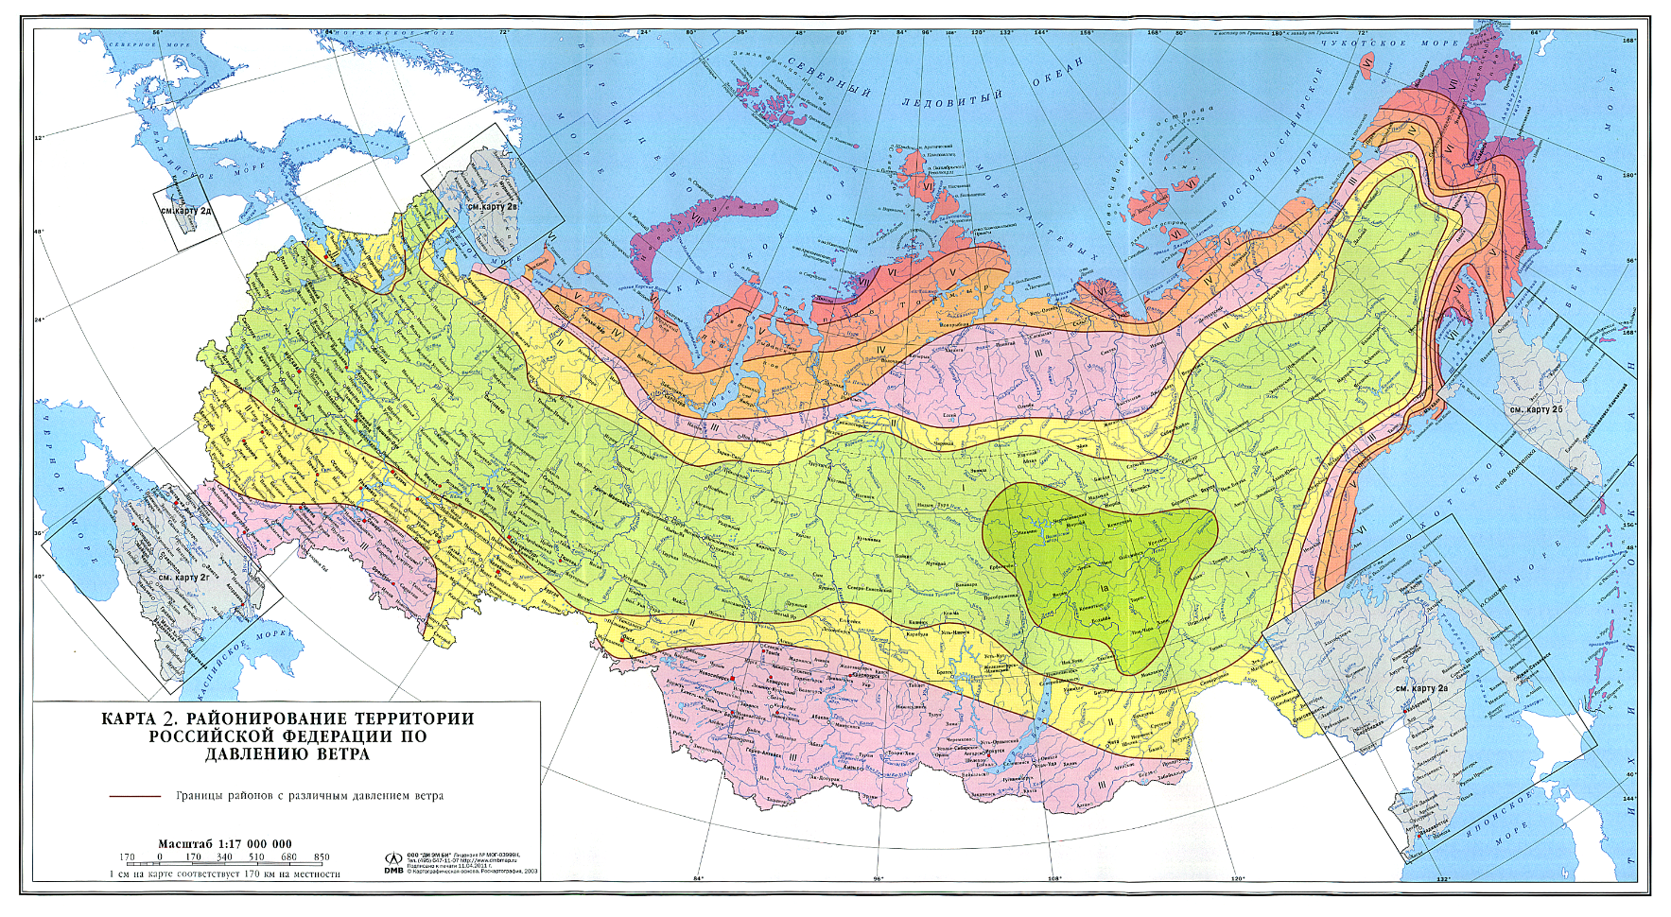
СП 20.13330.2016 "СНиП 2.01.07-85* Нагрузки и воздействия"
Карта 2 районирования территории России
по ветровой нагрузке к СП 20.13330.2016
«Нагрузки и воздействия» (Приложение Е)
Карта районирования – для расчетных нагрузок
Возможность уточнения на основе данных местных метеостанций
10 минутное осреднение скорости ветра.
Повторяемость в среднем один раз в 50 лет
Укрупненное районирование

Slide 50
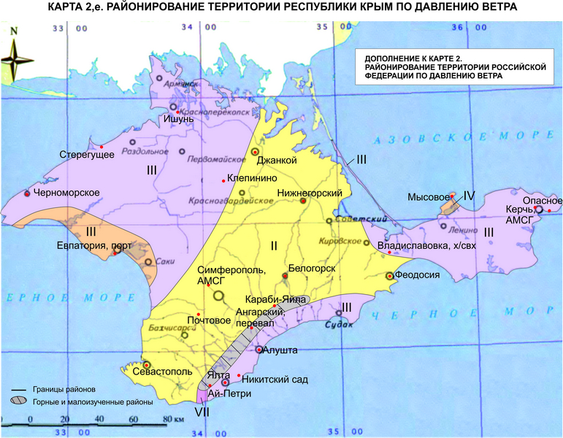
Новая карта районирования территории Республики Крым
по ветровой нагрузке (Приложение Е)
СП 20.13330.2016 "СНиП 2.01.07-85* Нагрузки и воздействия"

Slide 51
Дополнения к карте 2 районирования территории России
по ветровой нагрузке к СП 20.13330.2016
«Нагрузки и воздействия» (Приложение Е)

Slide 52
11.1 Расчетная ветровая нагрузка
СП 20.13330.2016 "СНиП 2.01.07-85* Нагрузки и воздействия"
11.1.7 При определении компонентов ветровой нагрузки w_{e}, w_{f}, w_{i}, w_{x}, w_{y} и w_{z} следует использовать соответствующие значения аэродинамических коэффициентов: внешнего давления с_{e}, трения с_{f}, внутреннего давления с_{i} и лобового сопротивления с_{x}, поперечной силы с_{y}, крутящего момента с_{z}, принимаемых по приложению В.1, где стрелками показано направление ветра. …
При определении ветровой нагрузки на поверхности внутренних стен и перегородок при отсутствии наружного ограждения (на стадии монтажа) следует использовать аэродинамические коэффициенты внешнего давления с_{е} или лобового сопротивления с_{х}.
Для сооружений повышенного уровня ответственности, а также во всех случаях, не предусмотренных разделом В.1 приложения В (иные формы сооружений, учет при надлежащем обосновании других направлений ветрового потока или составляющих общего сопротивления тела по другим направлениям, необходимость учета влияния близ стоящих зданий и сооружений и т.п. случаях), аэродинамические коэффициенты, как правило, необходимо устанавливать в специально разработанных рекомендациях на основе результатов модельных испытаний в аэродинамических трубах.

Slide 53
Модельные аэродинамические испытания
За исключением одиночно стоящих зданий, схемы которых приведены в приложении В к СНиП , аэродинамические коэффициенты сил, моментов, внутреннего и внешнего давлений, а также числа Струхаля (при оценке резонансного вихревого возбуждения) должны определяться на основе данных модельных испытаний, проводимых в специализированных аэродинамических трубах.
При проведении модельных аэродинамических испытаний необходимо моделировать турбулентную структуру погранслоя атмосферы, включая вертикальный градиент средней скорости ветра и энергетический спектр его пульсационной составляющей. Как правило, подобные экспериментальные исследования проводятся в аэродинамических трубах метеорологического типа с длинной рабочей частью, в которых структура потока соответствует так называемой «пристеночной» турбулентности и формируется за счет тех же механизмов, что и в натурных условиях.

Slide 54
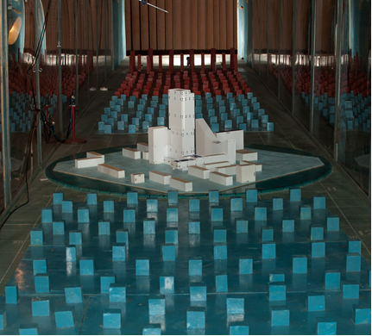
Модель высотного здания в специализированной аэродинамической трубе
Метеорологического типа (фирма «УНИКОН», г. Новосибирск)

Slide 55
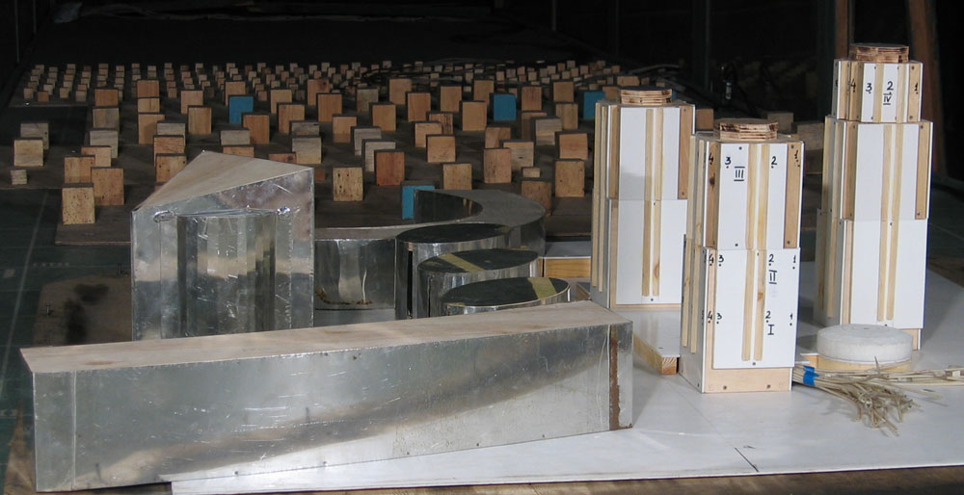
Аэродинамические испытания
Изменение средней скорости потока
Аэродинамика
лобовое сопротивление
распределение давления
пиковые давления
критерии появления неустойчивых колебаний
Моделирование реальных ветровых режимов при аэродинамических испытаниях

Slide 56
Стадион Динамо, г. Москва. Схемы для определения ветровой нагрузки
Схема расположения участков на покрытии стадиона
Схема расположения участков на вертикальных поверхностях стадиона ниже 15 м

Slide 57
В.3 ДИНАМИЧЕСКАЯ КОМФОРТНОСТЬ
СП 20.13330.2016 "СНиП 2.01.07-85* Нагрузки и воздействия"
В.3 Динамическая комфортность
При оценке комфортности пребывания людей в зданиях (динамическая комфортность) расчетные значения ветровой нагрузки wc принимаются равными
wc= 0,7wр, (В.11)
где wр – нормативное значение пульсационной составляющей основной ветровой нагрузки (11.1.8).
При этом максимальное ускорение этажа здания не должно превышать величины
ас,maх = 0,08 м/с2. (В.12)
П р и м е ч а н и е : Для общественных и административных зданий методику оценки динамической
комфортности допускается уточнять при надлежащем обосновании.

Slide 58
КОЭФФИЦИЕНТ НАДЁЖНОСТИ ПО ВЕТРОВОЙ НАГРУЗКЕ
Коэффициент надежности γ_{f} по ветровой нагрузке принимается равным:
- при расчете по предельным состояниям первой группы
γ_{f} = 1,4;
- при расчете по предельным состояниям второй группы
γ_{f} = 1,0;
- при оценке комфортности пребывания людей
γ_{f} = 0,7.
Собственные частоты допускается определять при действии нормативных значений нагрузок (постоянных, длительных, кратковременных), учитываемых для рассматриваемой расчетной ситуации.

Slide 59

ГОЛОЛЕДНЫЕ НАГРУЗКИ
СП 20.13330.2016 "СНиП 2.01.07-85* Нагрузки и воздействия"
Линейные (Н/м)(для элементов кругового сечения диаметром до 70 мм):
(12.1)
Поверхностные (Па) (для других элементов):
(12.2)
Здесь b – толщина стенки гололеда, мм (превышаемая один раз в 5 лет), на элементах кругового сечения диаметром 10 мм, расположенных на высоте 10 м над поверхностью земли;

Slide 60
ГОЛОЛЕДНЫЕ НАГРУЗКИ
СП 20.13330.2016 "СНиП 2.01.07-85* Нагрузки и воздействия"
k – коэффициент, учитывающий изменение толщины стенки гололеда по высоте;
d, мм, – диаметр провода, троса;
μ₁ – коэффициент, учитывающий изменение толщины стенки гололеда в зависимости от диаметра элементов кругового сечения;
μ₂ – коэффициент, учитывающий отношение площади поверхности элемента, подверженной обледенению, к полной площади поверхности элемента и принимаемый равным 0,6;
r – плотность льда, принимаемая равной 0,9 г/см³;
g, м/с², – ускорение свободного падения.
12.3 Нормативное значение ветровой нагрузки на покрытые гололедом элементы при использовании формулы (12.1) следует принимать равным 25 % нагрузки w, определяемой согласно 11.1.; при использовании формулы (12.2) – 60% нагрузки w, определяемой согласно 11.1.

Slide 61
ГОЛОЛЕДНЫЕ НАГРУЗКИ
СП 20.13330.2016 "СНиП 2.01.07-85* Нагрузки и воздействия"
Толщина стенки гололеда
Гололедные районы (принимаются по карте 3 приложения Ж) | I | II | III | IV | V
Толщина стенки гололеда b, мм | Не менее 3 | 5 | 10 | 15 | Не менее 20
Высота над поверхностью земли, м | Толщина стенки гололеда b, мм, для разных районов
 | I района гололедности азиатской части | V района гололедности и горных местностей | северной части европейской территории | остальных
200 | 15 | Принимается на основании специальных обследований | Принимается по карте 3, г приложения Ж | 35
300 | 20 | То же | То же, по карте 3, д | 45
400 | 25 | » | », по карте 3, е | 60
12.5 Коэффициент надежности по нагрузке γ_{f} для гололедной нагрузки следует принимать равным 1,8.

Slide 62
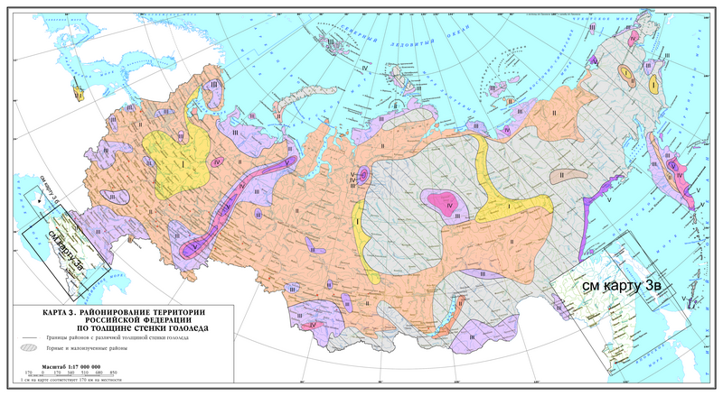
Районирование территории РФ по толщине стенки гололеда
СП 20.13330.2016 "СНиП 2.01.07-85* Нагрузки и воздействия"

Slide 63
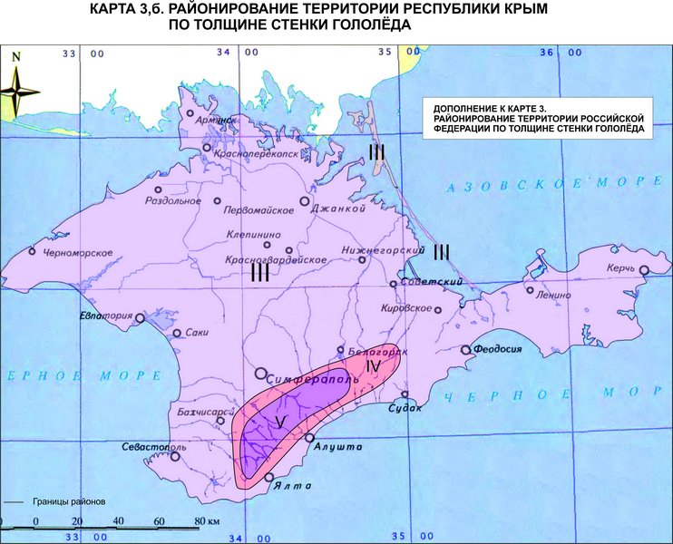
Районирование территории РФ по толщине стенки гололеда
СП 20.13330.2016 "СНиП 2.01.07-85* Нагрузки и воздействия"

Slide 64
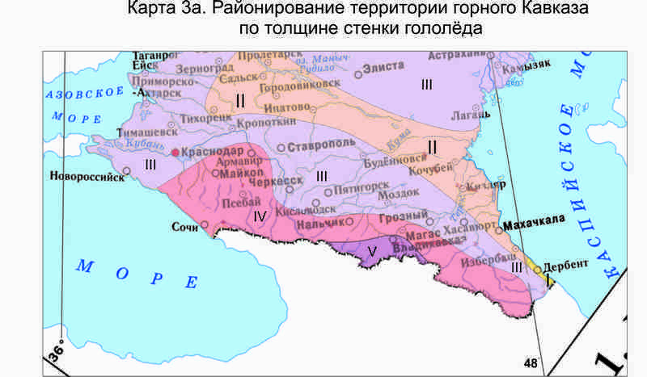
Районирование территории РФ по толщине стенки гололеда
СП 20.13330.2016 "СНиП 2.01.07-85* Нагрузки и воздействия"

Slide 65
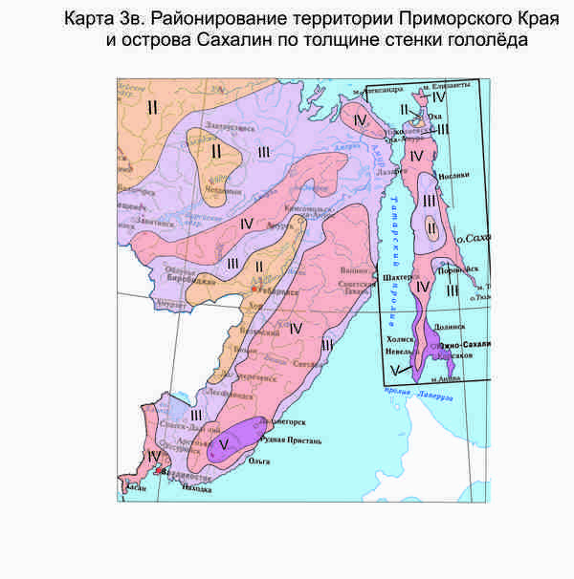
Районирование территории РФ по толщине стенки гололеда
СП 20.13330.2016 "СНиП 2.01.07-85* Нагрузки и воздействия"

Slide 66
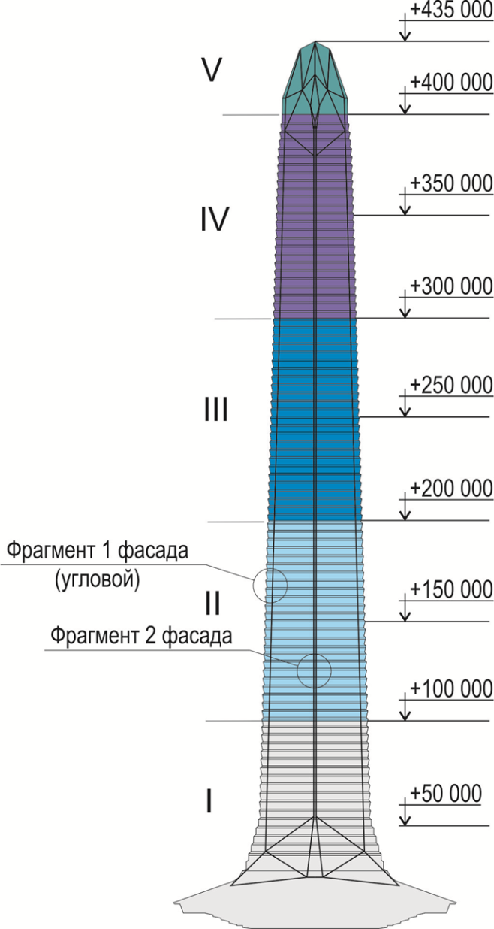
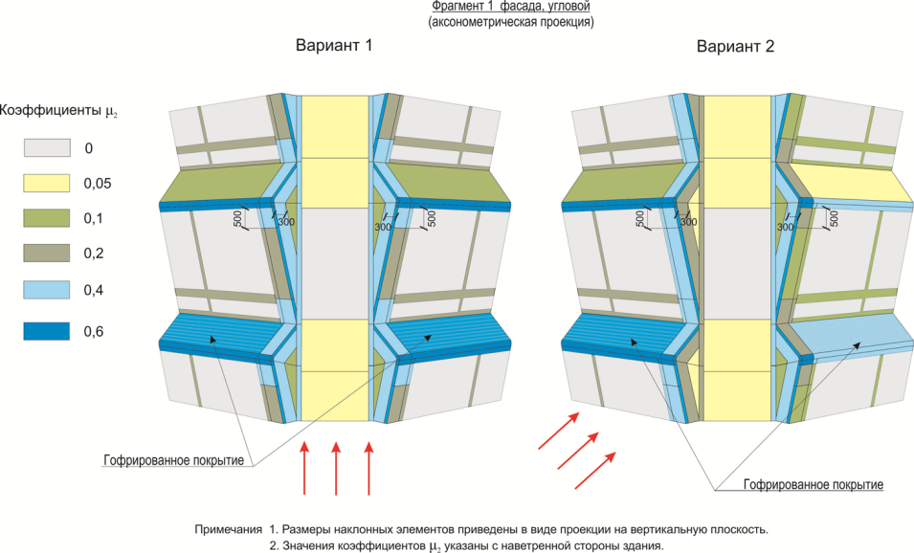
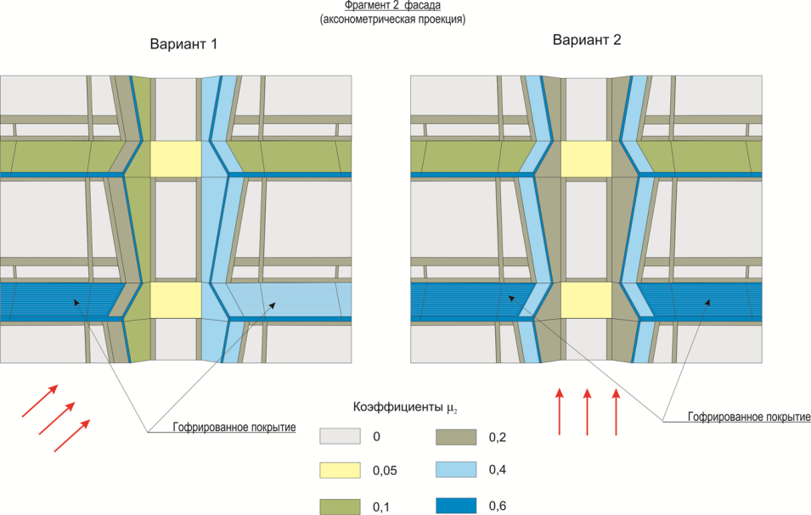
Примеры расчетов высотных зданий
Башня «Ахмад», г. Грозный
II – IV
Угловая
Часть фасада
II – IV
Центральная
часть

Slide 67
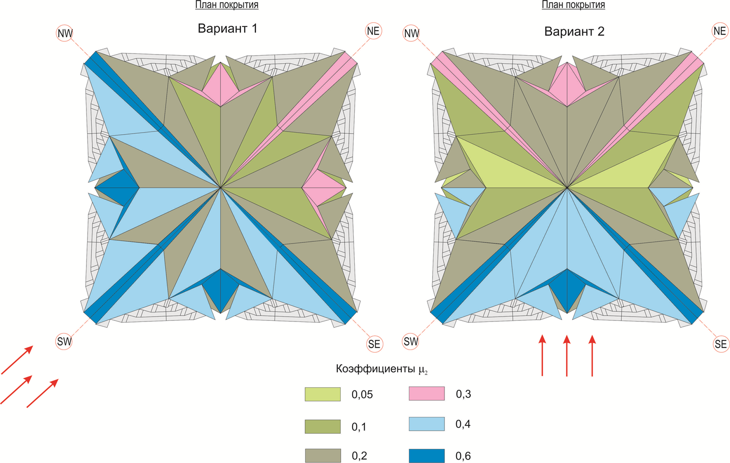
Примеры расчетов высотных зданий
Башня «Ахмад», г. Грозный

Slide 68
ТЕМПЕРАТУРНЫЕ КЛИМАТИЧЕСКИЕ ВОЗДЕЙСТВИЯ
СП 20.13330.2016 "СНиП 2.01.07-85* Нагрузки и воздействия"
В СП 20.13330.2011 и СП 20.13330.2016:
Для конструкций, не защищенных от суточных и сезонных изменений температуры, следует учитывать:
  - изменение во времени Δt средней температуры и
  - перепад температуры ϑ по сечению элемента.
Нормативные значения изменений средних температур
по сечению элемента:
в теплое время года
∆t_{w} = t_{w} – t_{0c}; (13.1)
в холодное время года
∆t_{c} = t_{c} – t_{0w}, (13.2)
где
t_{w}, t_{c} – нормативные значения средних температур по сечению
элемента в теплое и холодное время года;
t_{0w}, t_{0c} - начальные температуры в теплое и холодное время года.

Slide 69
ТЕМПЕРАТУРНЫЕ КЛИМАТИЧЕСКИЕ ВОЗДЕЙСТВИЯ
СП 20.13330.2016 "СНиП 2.01.07-85* Нагрузки и воздействия"
В СП 20.13330.2011 и СП 20.13330.2016:
Т а б л и ц а 13.1
Конструкции зданий | Здания и сооружения в стадии эксплуатации
 | неотапливаемые здания (без технологических источников тепла) и открытые сооружения | отапливаемые здания | здания с искусственным климатом или с постоянными технологическими источниками тепла
Не защищенные от воздействия солнечной радиации (в том числе наружные ограждающие) | t_{w} = t_{ew} + θ₁ + θ₄ |  | t_{w} = t_{iw} + 0,6(t_{ew} – t_{iw}) ± ± θ₂ + θ₄
 | ϑ_{w} = θ₅ |  | ϑ_{w} = 0,8(t_{ew} – t_{iw}) + θ₃ ± θ₅
 | t_{c} = t_{ec} – 0,5θ₁ | t_{c} = t_{ic} + 0,6(t_{ec} – t_{ic}) – 0,5θ₂
 | ϑ_{c} = 0 | ϑ_{c} = 0,8(t_{ec} – t_{ic}) – 0,5θ₃
Защищенные от воздействия солнечной радиации (в том числе внутренние) | t_{w} = t_{ew} |  | t_{w} = t_{iw}
 | ϑ_{w} = 0
 | t_{c} = t_{ec} | t_{c} = t_{ic}
 | ϑ_{c} = 0

Slide 70
СП 20.13330.2016 "СНиП 2.01.07-85* Нагрузки и воздействия"
ТЕМПЕРАТУРНЫЕ КЛИМАТИЧЕСКИЕ ВОЗДЕЙСТВИЯ
В таблице 13.1 приняты следующие обозначения:
t_{ew} и t_{ec} - средние суточные температуры наружного воздуха в теплое и холодное время года;
t_{ic} - температура внутреннего воздуха помещений в холодное время года;
θ₁, θ₂, θ₃ - приращения средних по сечению элемента температур и перепада температур от суточных колебаний температуры наружного воздуха;
θ₄, θ₅ - приращения средних по сечению элемента температур
и перепада температур от солнечной радиации.
Т а б л и ц а 13.2
Конструкции зданий | Приращения температуры θ, °С
 | θ₁ | θ₂ | θ₃
Металлические | 8 | 6 | 4
Железобетонные, бетонные, армокаменные и каменные толщиной, см: до 15 | 8 | 6 | 4
от 15 до 39 | 6 | 4 | 6
свыше 40 | 2 | 2 | 4

Slide 71
ТЕМПЕРАТУРНЫЕ КЛИМАТИЧЕСКИЕ ВОЗДЕЙСТВИЯ
СП 20.13330.2011 "СНиП 2.01.07-85* Нагрузки и воздействия"
13.4 Средние суточные температуры наружного воздуха в теплое t_{ew} и холодное t_{ec} время года следует определять по формулам:
t_{ew} = t_{VII} + Δ_{VII} (13.3)
t_{ec} = t_{I} – Δ _{I} (13.4)
где t_{I}, t_{VII} - многолетние средние месячные температуры воздуха в январе и июле, принимаемые соответственно по картам 5 и 6 приложения Ж;
Δ_{I}, Δ_{VII} - отклонения средних суточных температур от средних месячных (Δ_{I} - принимается по карте 7 приложения Ж, Δ_{VII} = 6°С).
Для горных и малоизученных районов, обозначенных на картах 5–7 приложения Ж, t_{ec}, t_{ew} определяются по формулам:
t_{ec} = t_{I,min} + 0,5A₁; (13.5)
t_{ew} = t_{VII,max} – 0,5A_{VII}, (13.6)
где t_{I,min}, t_{VII,max} – средние из абсолютных значений минимальной температуры воздуха в январе и максимальной – в июле соответственно;
А_{I}, А_{VII} – средние суточные амплитуды температуры воздуха в январе и в июле соответственно при ясном небе;
t_{I,min}, t_{VII,max}, А_{I}, А_{VII} – принимаются по данным органа гидрометеорологии.
Формулировка изменена
Исключено

Slide 72
ТЕМПЕРАТУРНЫЕ КЛИМАТИЧЕСКИЕ ВОЗДЕЙСТВИЯ
СП 20.13330.2016 "СНиП 2.01.07-85* Нагрузки и воздействия"
13.4 Средние суточные температуры наружного воздуха в теплое t_{ew} и холодное t_{ec} время года для надземной части сооружений следует определять по формулам:
t_{ec} = t_{min} + 0,5A_{I}; (13.3)
t_{ew} = t_{max} – 0,5A_{VII}, (13.4)
где t_{min}, t_{max} – нормативные значения минимальной и максимальной температуры воздуха, соответственно, принимаемые по картам 4 и 5 приложения Е;
А_{I}, А_{VII} – средние суточные амплитуды температуры воздуха наиболее холодного и наиболее теплого месяца, соответственно, принимаемые по таблицам 3.1 и 4.1 СП 131.13330.2012.

Slide 73
ТЕМПЕРАТУРНЫЕ КЛИМАТИЧЕСКИЕ ВОЗДЕЙСТВИЯ
Нормативное значение минимальной и максимальной температуры воздуха допускается уточнять в установленном порядке на основе данных Росгидромета для места строительства. В этом случае значения t_{min} и t_{max} следует вычислять по формулам:
t_{min} = 0,9 t_{min,50},
t_{max} = 0,9 t_{max,50,}
где t_{min},₅₀ и t_{max,50} - минимальная и максимальная температуры воздуха, абсолютные значения которых превышаются один раз в 50 лет.

Slide 74
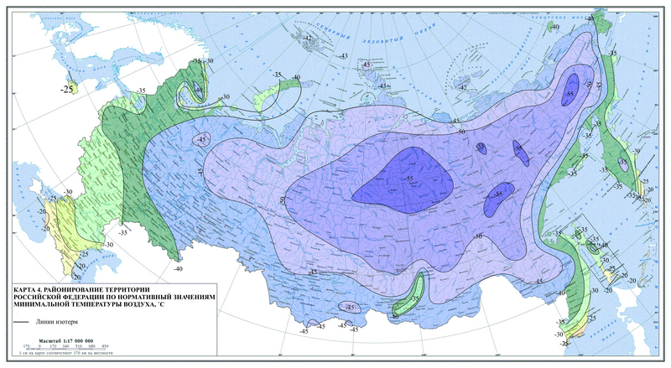
Карта 4 приложения Е Районирование территории РФ по нормативным значениям минимальной температуры воздуха
СП 20.13330.2016 "СНиП 2.01.07-85* Нагрузки и воздействия"

Slide 75
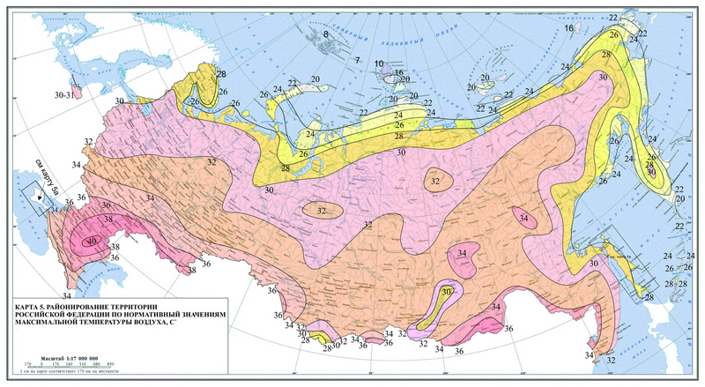
Карта 5 приложения Ж – Новая редакция СП 20.13330.2011
Районирование территории РФ по нормативным значениям максимальной температуры воздуха
СП 20.13330.2016 "СНиП 2.01.07-85* Нагрузки и воздействия"

Slide 76
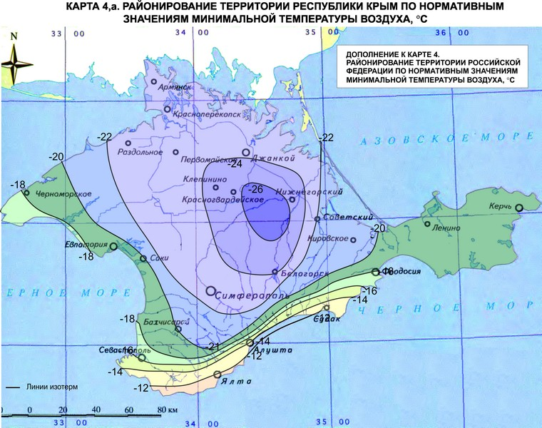
Карта 4 приложения Е
Районирование территории РФ по нормативным значениям минимальной температуры воздуха– Республика Крым
СП 20.13330.2016 "СНиП 2.01.07-85* Нагрузки и воздействия"

Slide 77
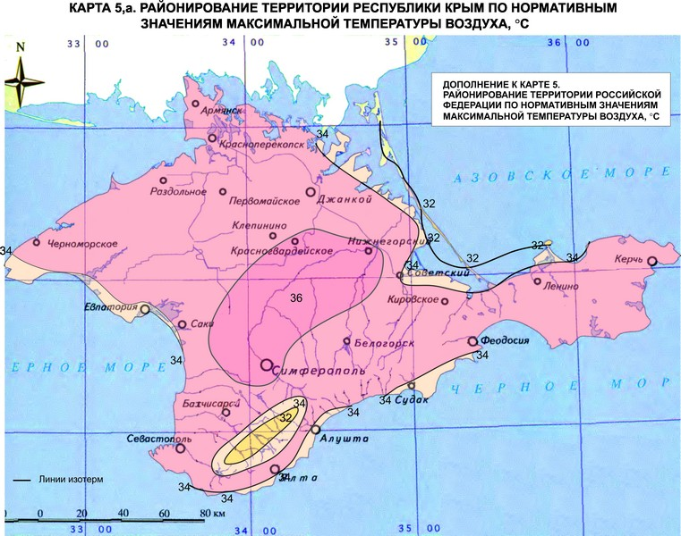
Карта 5 приложения Е
Районирование территории РФ по нормативным значениям максимальной температуры воздуха– Республика Крым
СП 20.13330.2016 "СНиП 2.01.07-85* Нагрузки и воздействия"

Slide 78
ТЕМПЕРАТУРНЫЕ КЛИМАТИЧЕСКИЕ ВОЗДЕЙСТВИЯ
СП 20.13330.2016 "СНиП 2.01.07-85* Нагрузки и воздействия"
Средние суточные температуры наружного воздуха в теплое t_{ew} и холодное t_{ec} время года для подземной части сооружений следует определять по формулам:
t_{ec} = t_{min}(h); (13.5)
t_{ew} = t_{max}(h), (13.6)
где t_{min}(h) и t_{max}(h) – средняя минимальная и максимальная температура почвы на глубинах (по вытяжным термометрам), принимаемые по таблице 13.7 в зависимости от глубины h заложения подземной части сооружения.
При расчетах подземной части сооружений следует принимать
θ₁ = θ₂ = θ₃ = θ₄= θ₅ = 0.
При глубинах более 5 м суточные и сезонные изменения температуры почвы допускается не учитывать.
Примечания
При отсутствии данных для места строительства значения А_{I}, А_{VII,} t_{min}(h) и t_{max}(h) следует принимать по данным органа гидрометеорологии или по данным для ближайшего указанного в таблицах населенного пункта.
Промежуточные значения для глубины h принимаются по интерполяции.

Slide 79
ТЕМПЕРАТУРНЫЕ КЛИМАТИЧЕСКИЕ ВОЗДЕЙСТВИЯ
СП 20.13330.2016 "СНиП 2.01.07-85* Нагрузки и воздействия"
Т а б л и ц а 13.7 Средняя многолетняя температура почвы на глубинах (по вытяжным термометрам), °С (фрагмент)

Slide 80
ТЕМПЕРАТУРНЫЕ КЛИМАТИЧЕСКИЕ ВОЗДЕЙСТВИЯ
СП 20.13330.2016 "СНиП 2.01.07-85* Нагрузки и воздействия"
13.6 Начальную температуру, соответствующую замыканию конструкции или ее части в законченную систему, в теплое t_{0w} и холодное t_{0c} время года следует определять по формулам:
t_{0w} = 0,8t_{VII} + 0,2t_{I}; (13.9)
t_{0c} = 0,2t_{VII} + 0,8t_{I}, (13.10)
где t_{I}, t_{VII} – многолетние средние месячные температуры воздуха в январе и июле, принимаемые для надземной части сооружений по таблице 5.1 СП 131.13330.2012.
Для подземной части сооружений t_{VII} = t_{max}(h); t_{I} = t_{min}(h).
Примечания
При наличии данных о календарном сроке замыкания конструкции, порядке производства работ и др. начальную температуру допускается уточнять в соответствии с этими данными.
При отсутствии данных для места строительства значения t_{I}, t_{VII} принимаются по данным органа гидрометеорологии или по данным для ближайшего указанного в таблице населенного пункта.
13.7 Температурные климатические воздействия с пониженными нормативными значениями необходимо устанавливать в соответствии с указаниями 13.2–13.6 при условии: θ₁ = θ₂ = θ₃ = θ₄ = θ₅ = 0 , t_{ew} = t_{VII}; t_{ec} = t_{I}.
13.8 Коэффициент надежности по нагрузке γ_{f} для температурных климатических воздействий Δt и ϑ следует принимать равным 1,1.

Slide 81
Нормативные значения изменения средней температуры по сечению элемента в холодное время года Δt_{c,} °С, при замыкании в летний период
Примеры применения
СП 20.13330.2016 "СНиП 2.01.07-85* Нагрузки и воздействия"
Город, населенный пункт | СП 20.13330.2011 |  | СП 20.13330.2016 | Еврокод EN 1991-1-5
 | Формулы 13.3, 13.4 | Формулы 13.5, 13.6 | Формулы 13.3, 13.4
Саранск (Республика Мордовия) | -43 | -42,7 | -51,1 | -55,5
Мезень (Архангельская область) | -39 | -39,1 | -48,7 | -50
Владимир | -48 | -42,9 | -50,45 | -57
Томск | -56 | -51,7 | -57,3 | -67
Хабаровск | -46 | -46,2 | -53,2 | -54
Москва | -48 | -43,8 | -50,2 | -53
Махачкала (Республика Дагестан) | -34 | -32,2 | -42,5 | -45

Slide 82
Нормативные значения изменения средней температуры по сечению элемента в теплое время года Δt_{w,} °С, при замыкании в зимний период
Город, населенный пункт | Ориентация элементов | СП 20.13330.2011 |  | СП 20.13330.2016 | Еврокод EN 1991-1-5
 |  | (13.3), (13.4) | (13.5), (13.6) | (13.3), (13.4)
Саранск (Республика Мордовия) | Горизонтальная | 57,1 | 58,1 | 61,8 | 65,4
 | Вертикальная южная | 51,5 | 52,6 | 56,2 | 59,3
 | Вертикальная восточная и западная | 55,7 | 56,8 | 60,4 | 63,8
 | Вертикальная северная | 43,2 | 44,3 | 48,0 | 50,4
Мезень (Архангельская область) | Горизонтальная | 50,7 | 57,4 | 58,4 | 63
 | Вертикальная южная | 50,7 | 57,4 | 58,5 | 63
 | Вертикальная восточная и западная | 52,4 | 59,1 | 60,2 | 64,9
 | Вертикальная северная | 41,4 | 48,1 | 49,1 | 53
Владимир | Горизонтальная | 56,5 | 55,6 | 59,4 | 61
 | Вертикальная южная | 52,2 | 51,7 | 55,1 | 56,3
 | Вертикальная восточная и западная | 55,9 | 55 | 58,8 | 60,2
 | Вертикальная северная | 43,6 | 42,7 | 46,5 | 47
Томск | Горизонтальная | 64,6 | 64,1 | 64,0 | 70
 | Вертикальная южная | 60,1 | 59,6 | 59,5 | 65,2
 | Вертикальная восточная и западная | 63,8 | 63,3 | 63,3 | 69,2
 | Вертикальная северная | 51,5 | 51 | 50,9 | 55,9
Хабаровск | Горизонтальная | 65,8 | 66,5 | 68,8 | 73,4
 | Вертикальная южная | 58,4 | 59,1 | 61,4 | 65,4
 | Вертикальная восточная и западная | 63,4 | 64,1 | 66,4 | 70,8
 | Вертикальная северная | 50,8 | 51,5 | 53,8 | 57,2
Москва | Горизонтальная | 56,8 | 54,6 | 56,5 | 62,2
 | Вертикальная южная | 51,9 | 49,7 | 51,6 | 56,9
 | Вертикальная восточная и западная | 55,8 | 53,6 | 55,5 | 61,1
 | Вертикальная северная | 43,4 | 41,2 | 43,1 | 47,8
Махачкала (Республика Дагестан) | Горизонтальная | 55,5 | 54,6 | 55,1 | 57,1
 | Вертикальная южная | 44,2 | 43,3 | 43,8 | 45
 | Вертикальная восточная и западная | 50,9 | 50 | 50,6 | 52,2
 | Вертикальная северная | 38,7 | 37,8 | 38,3 | 39

Slide 83
СП 20.13330.2016 "СНиП 2.01.07-85* Нагрузки и воздействия"
14 Прочие нагрузки
Нагрузки и воздействия, не включенные в настоящий свод правил (специальные технологические нагрузки, вибрационные нагрузки от всех видов транспорта, влажностные и усадочные воздействия) устанавливаются в иных нормах проектирования строительных конструкций, задании на проектирование или в рекомендациях, разработанных в рамках научно-технического сопровождения.
СП 20.13330.2011:
14 Прочие нагрузки
В необходимых случаях, предусматриваемых нормативными документами или устанавливаемых в зависимости от условий возведения и эксплуатации сооружений, следует учитывать прочие нагрузки, не включенные в настоящие нормы (специальные технологические нагрузки; вибрационные нагрузки от всех видов транспорта, влажностные и усадочные воздействия; ветровые воздействия, вызывающие аэродинамически неустойчивые колебания типа галопирования, бафтинга, дивергенции и флаттера).

Slide 84
Приложения
СП 20.13330.2016 "СНиП 2.01.07-85* Нагрузки и воздействия"
Приложение А Мостовые и подвесные краны
Приложение Б Схемы снеговых нагрузок и коэффициенты μ
Приложение В Ветровые нагрузки
Приложение Г Средняя многолетняя температура почвы на глубинах (по вытяжным термометрам), °С
Приложение Д Прогибы и перемещения
Приложение Е Карты районирования территории Российской Федерации по климатическим характеристикам (Издано отдельной брошюрой)

Slide 85

СПАСИБО ЗА ВНИМАНИЕ!

